Slide 1


Slide 2
O CZYM DZISIAJ będziemy rozmawiać?
Poufność informacji w mediacji
Podstawy prawne ochrony danych w zarysie
Ochrona informacji w sieci

Slide 3
Ćwiczenie – uzpełnij ankietę
1. Co Cię zmotywowało, aby uczestniczyć w tych zajęciach?
2. Jak i po czym poznasz patrząc wstecz za kilka miesięcy, że uczyłaś/eś się i wprowadziłaś/eś zmiany?
3. Jakie są niektóre z Twoich szczególnie mocnych cech , które wspierają Ciebie w uczeniu się?
4. Czego oczekujesz od tych zajęć?
5. Co chcesz uzyskać podczas tych zajęć?
6. Do czego Ci to będzie potrzebne?
7. A po co chesz osiągnąć to co wymieniłaś/eś w punkcie nr 6?
8. A to wszystko chcesz, zrobisz i używasz po to, aby...? (co osiągnąć, co zrobić)

Slide 4
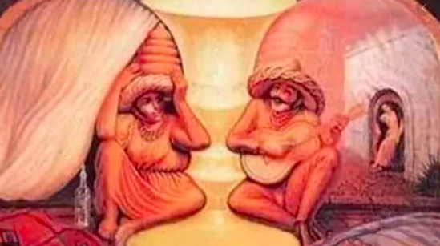
Co widzisz?

Slide 5



Bezpieczeństwo informacji

Slide 6
Liczba incydentów zarejestrowanych przez CERT Polska
2025 ?
2024 r. 103, 4 tys.

Slide 7
Liczba incydentów zarejestrowanych przez CERT Polska
2025 r. 260, 8 tys.
2024 r. 103, 4 tys.

Slide 8
Poufność mediacji
Art. 183(4). [Tajemnica mediacji] KPC
§ 1. Postępowanie mediacyjne nie jest jawne.
§ 2. Mediator, strony i inne osoby biorące udział w postępowaniu mediacyjnym są obowiązane zachować w tajemnicy fakty, o których dowiedziały się w związku z prowadzeniem mediacji. Strony mogą zwolnić mediatora i inne osoby biorące udział w postępowaniu mediacyjnym z tego obowiązku.
§ 3. Bezskuteczne jest powoływanie się w toku postępowania przed sądem lub sądem polubownym na propozycje ugodowe, propozycje wzajemnych ustępstw lub inne oświadczenia składane w postępowaniu mediacyjnym.

Slide 9
Poufność mediacji
Art. 96j. [Wyłączenie jawności mediacji] KPA
§ 1. Mediacja nie jest jawna.
§ 2. Mediator, uczestnicy mediacji i inne osoby biorące udział w mediacji są obowiązani zachować w tajemnicy wszelkie fakty, o których dowiedzieli się w związku z prowadzeniem mediacji, chyba że uczestnicy mediacji postanowią inaczej.
§ 3. Propozycje ugodowe, ujawnione fakty lub oświadczenia złożone w toku mediacji nie mogą być wykorzystywane po jej zakończeniu, z wyjątkiem ustaleń zawartych w protokole z przebiegu mediacji.

Slide 10
Poufność mediacji
Art. 23a. [Mediacja: cel, termin, mediator, sprawozdanie] KPK
§ 7. Postępowanie mediacyjne prowadzi się w sposób bezstronny
i poufny.

Slide 11
Bezpieczeństwo informacji

Slide 12
Informacje objęte poufnością:
dane osobowe i dane wrażliwe
tajemnice przedsiębiorstwa
pozostałe informacje

Slide 13
Bezpieczeństwo informacji

Slide 14
RODO - administrowanie danymi osobowymi w mediacji

Slide 15
Czy mediator jest administratorem danych osobowych ?
Podstawa prawna Art. 13, 14 RODO
Jeśli uznamy, że mediator jest administratorem danych, wówczas powstaje obowiązek informacyjny i obowiązek przedstawienia klauzuli.
Różnice wg IODO sądu a prawników w przypadku mediacja na zlecenie sądu czy mediacji umownej. Sąd nie może powiedzieć mediatorowi, jakie dane są mu potrzebne do prowadzenia }
mediacji. UWAGA! Zasada ograniczenie celu art. 5 RODO

Slide 16
Czy mediator powinien zawierać umowę
o przetwarzanie danych osobowych?
Nie. Mediator przetwarza pozyskane dane dla swoich celów
i przez siebie w określony sposób, a nie w imieniu administratora - por. art. 4 RODO

Slide 17
Czy mediator powinien uzyskać zgodę stron na pozyskanie i przetwarzanie danych?
Nie ma ani obowiązku, ani nie ma takiego zakazu.
Zgoda strony wynika z art. 6 ust. 1 lit A RODO.
Natomiast pozyskania zgody stron na przetwarzanie danych osobowych jest obarczona pozostałymi obowiązkami wobec strony, która wyraziła zgodę.

Slide 18
Jaka jest podstawa przetwarzań danych przez mediatora ? - mediacje sądowe
Art. 6 ust. 1 lit. C RODO - przetwarzanie jest niezbędne do wypełnieni obowiązku prawnego ciążącego na administratorze
Art. 6 ust. 1 lit. E rozporządzenia RODO - przetwarzanie jest niezbędne do wykonania zadania realizowanego w interesie publicznym lub w ramach sprawowania władzy publicznej powierzonej administratorowi.
Art. 6 ust. 1 lit. F - wystawienia FV
Odniesienie do art KPC

Slide 19
Jak długo mediator może przechowywać dane osobowe?
Zgodnie z art. 6 ust. 1 lit. E RODO- dane winny być przechowywane przez okres nie dłuższy, niż jest to niezbędne do celów, w których dane są przetwarzane. Nie dotyczy to przechowywania danych w celach archiwalnych, naukowych, statystycznych, zastrzegając zapeeniwnie odpowiednich środków technicznych i organizacyjnych celem ochrony danych osobowych.

Slide 20
Najpopularniejsze zagrożenia

Slide 21
Powody ataków
Dane
Ciągłość działania
Brama do innych celów

Slide 22
Bezpieczne hasło
Twórz za każdym razem unikatowe hasło!
Nie zapisuj haseł! Nie na tyłach klawiatury, notesach itd.
Nie używaj tego samego hasła w dwóch witrynach!
Nie wpisuj hasła, gdy ktoś patrzy Ci przez ramię?
Używaj dyskretnych ekranów!
Zmieniaj hasło natychmiast, gdy zostanie naruszone!
Używaj bezpiecznych sieci!
Nie wpisuj hasła w urządzeniu, które nie należy do Ciebie!

Slide 23

Bezpieczne hasła
Dlaczego warto używać silnych haseł?
Jak utworzyć bezpieczne hasło?
Czego nie stosować przy tworzeniu haseł?
Jak dbać o hasło?
Zarządzanie hasłami

Slide 24
Bezpieczne hasło
Imiona dzieci
Imiona kotów, psów i innych zwierząt
Ulubionych miejsc
Miejscowości urodzenia
Wszystkie informacje, którymi dzielimy się w sieci

Slide 25
Bezpieczne hasło
Co najmniej 8 znaków (lepiej 12-14): małe litery, duże litery, liczby, znaki specjalne.
Użyj frazy i zamień:
a na @
s na $
mało “o” na 0
zamień i na !
Słowa „Mam dwadzieścia lat" zapisz jako M@m2dzie$ciAl4T.
Użyj zapisu fonetycznego np. Szmeterl!ng2026

Slide 26
Które hasło jest bezpieczne?
JaśiMałgosiaidądolasu
WInd@w$IdzieD@K@sza2026!
?Kancelaria26
?Adwokatura2025Mediator2023

Slide 27
Jak to wszystko zapamiętać?
W systemach APPLE używaj KEYPASS
W systemach SAMSUNG jest KNOX
W innych telefonach zawsze potrzebny jest antywirus (płatny) i wersja keepocket.

Slide 28

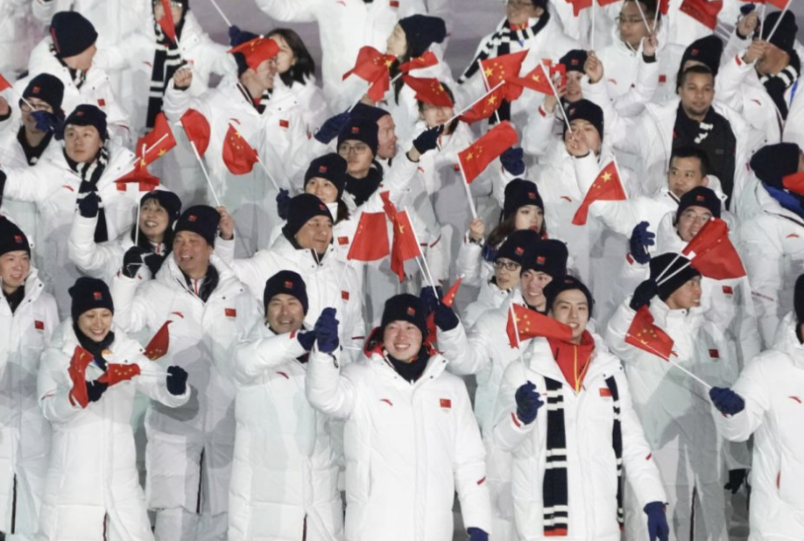
Hasło? Linie papilarne? Czy odczyt twarzy?

Slide 29
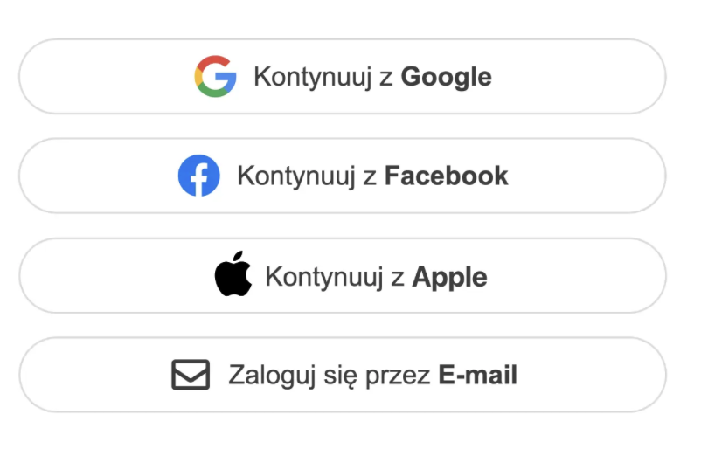
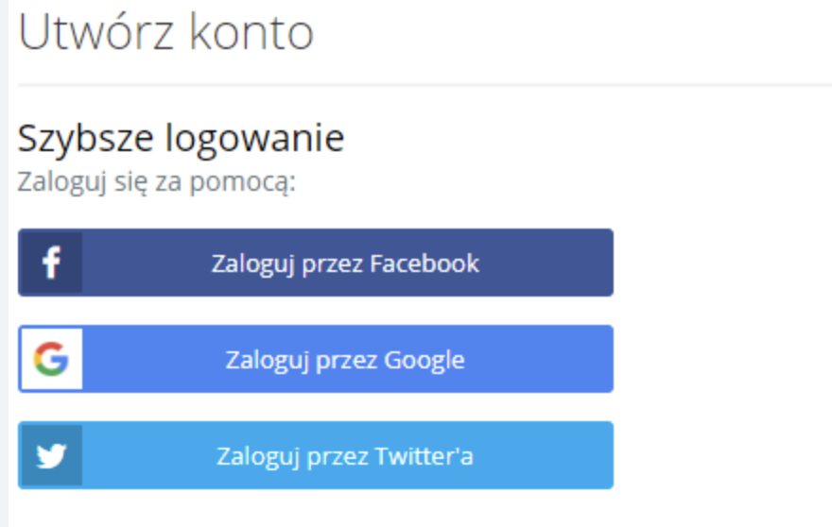
Prywatne konto e-mail

Slide 30
Prywatne konta e-mail
Najlepiej mieć kilka kont e-mail u różnych dostawców.
Do logowania w bankach itd. najbezpieczniejsze konta to np. kicia2026@, sobowtor007@, bober74@
Nie logujemy się do serwisów i banków itd. tym samym kontem.

Slide 31
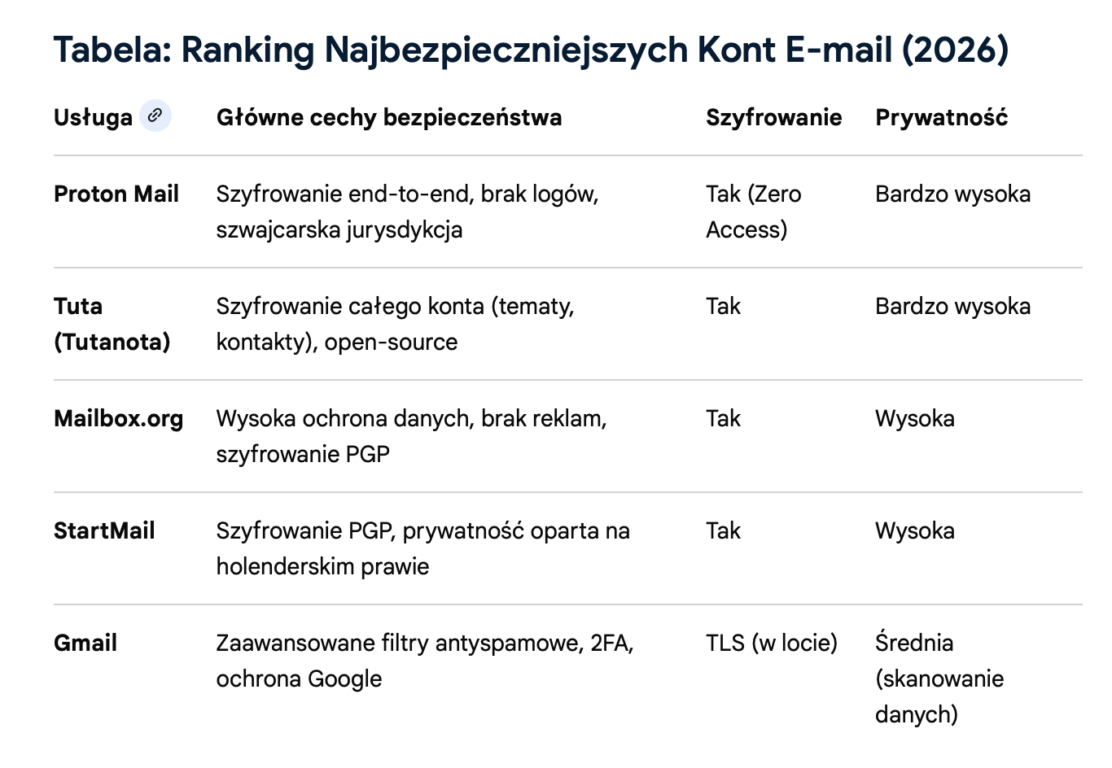
Konta e-mail

Slide 32
Zawsze się wylogowuj!

Slide 34

Co widzisz?

Slide 35
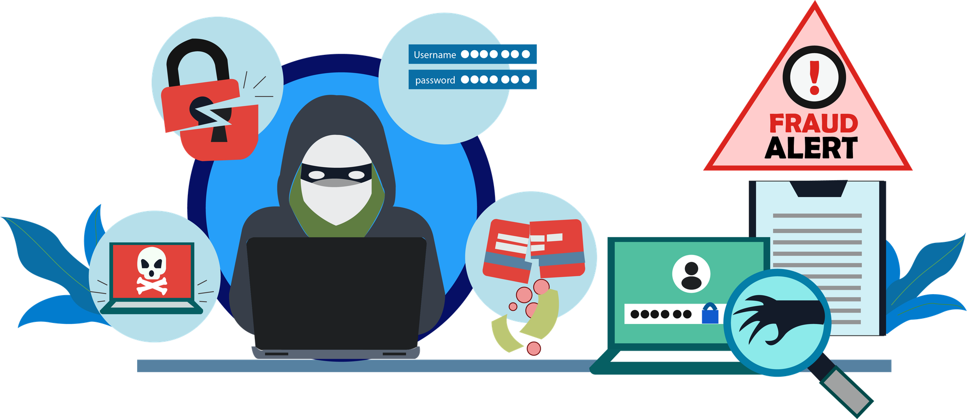
Ochrona danych osób fizycznych w sieci

Slide 36
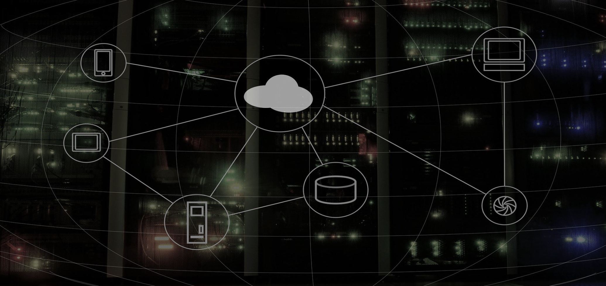
Jak zadbać o cyberbezpieczeństwo w 4 prostych krokach?
Ludzie
Technologia
Procedury
Diagnoza

Slide 37
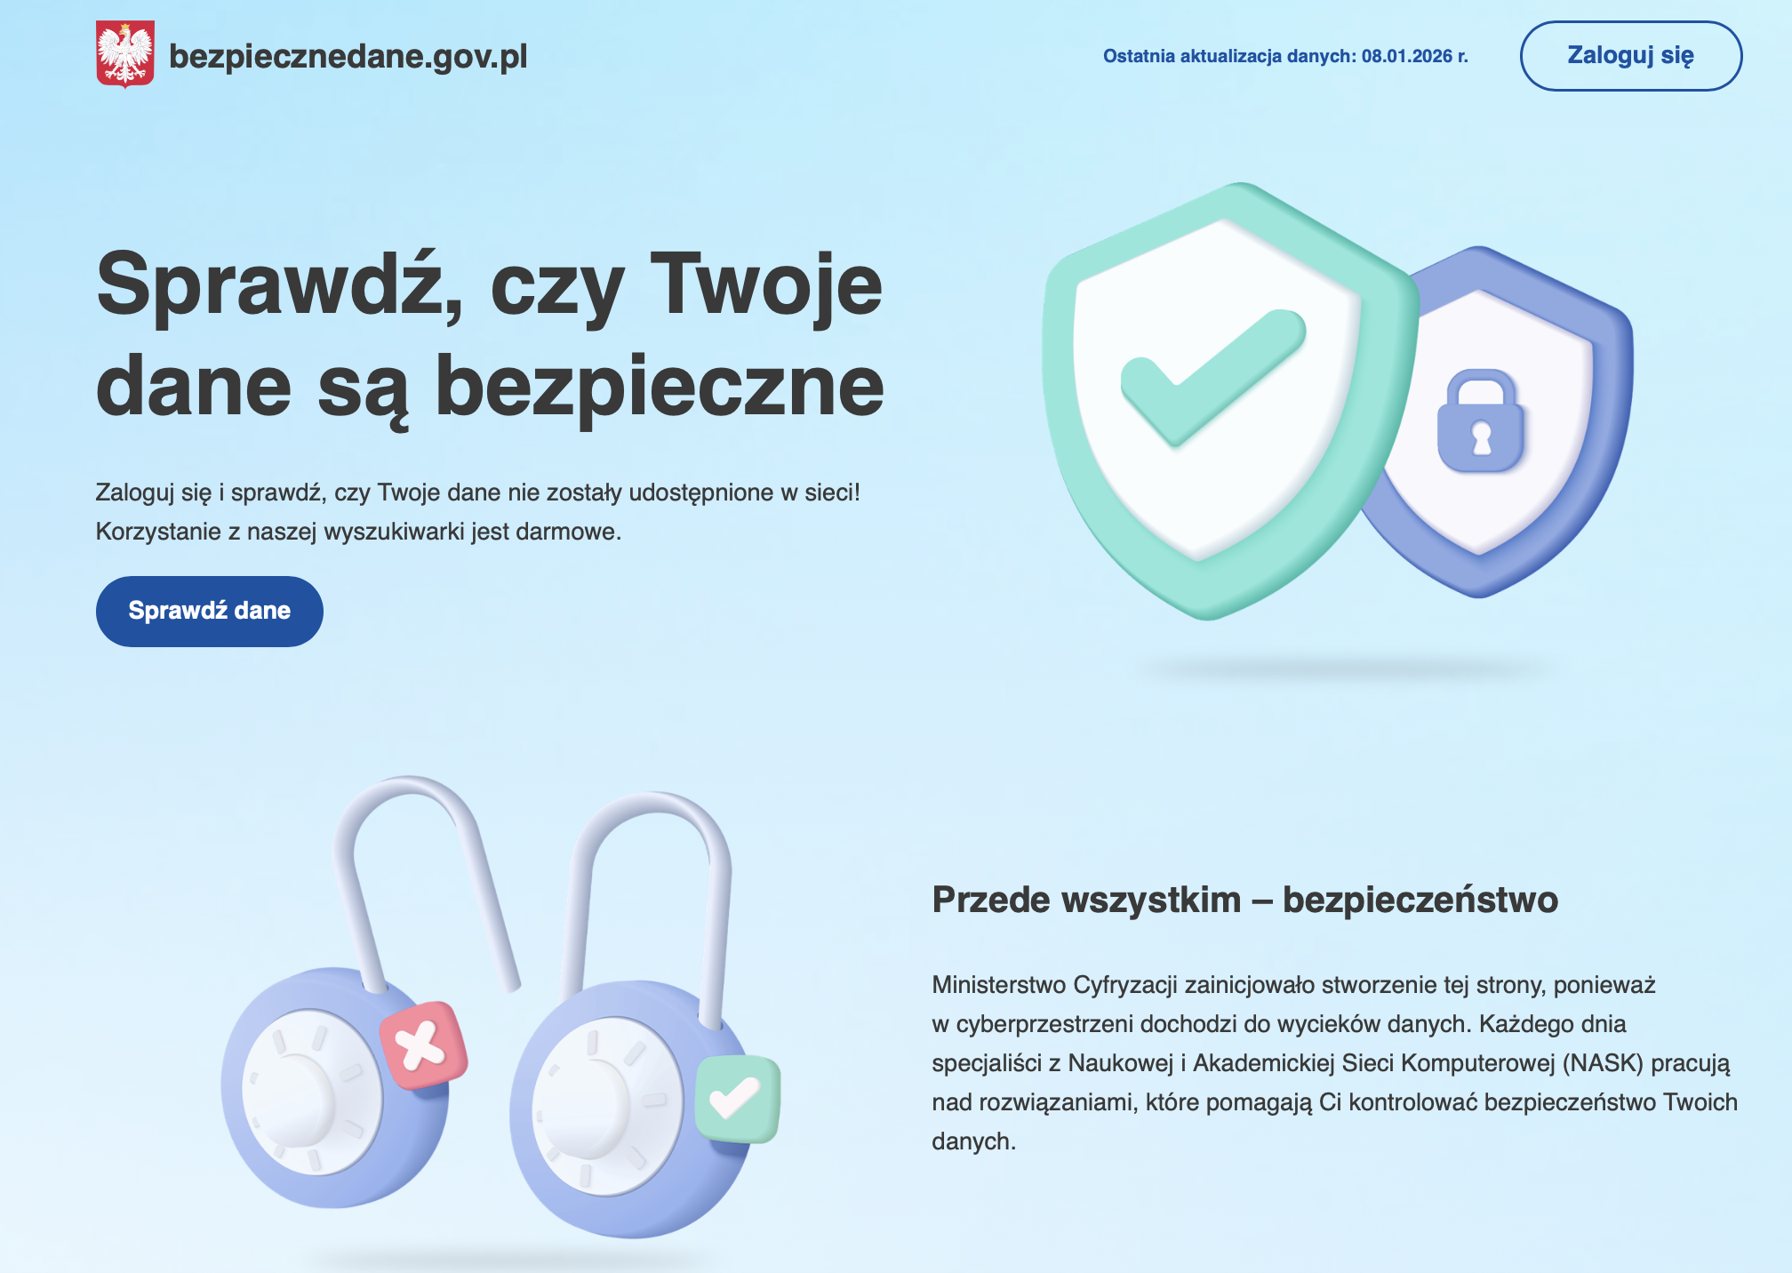
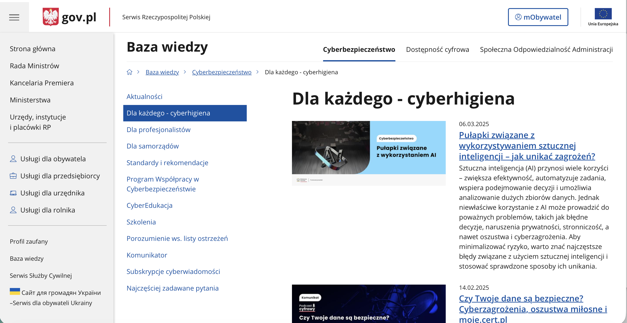
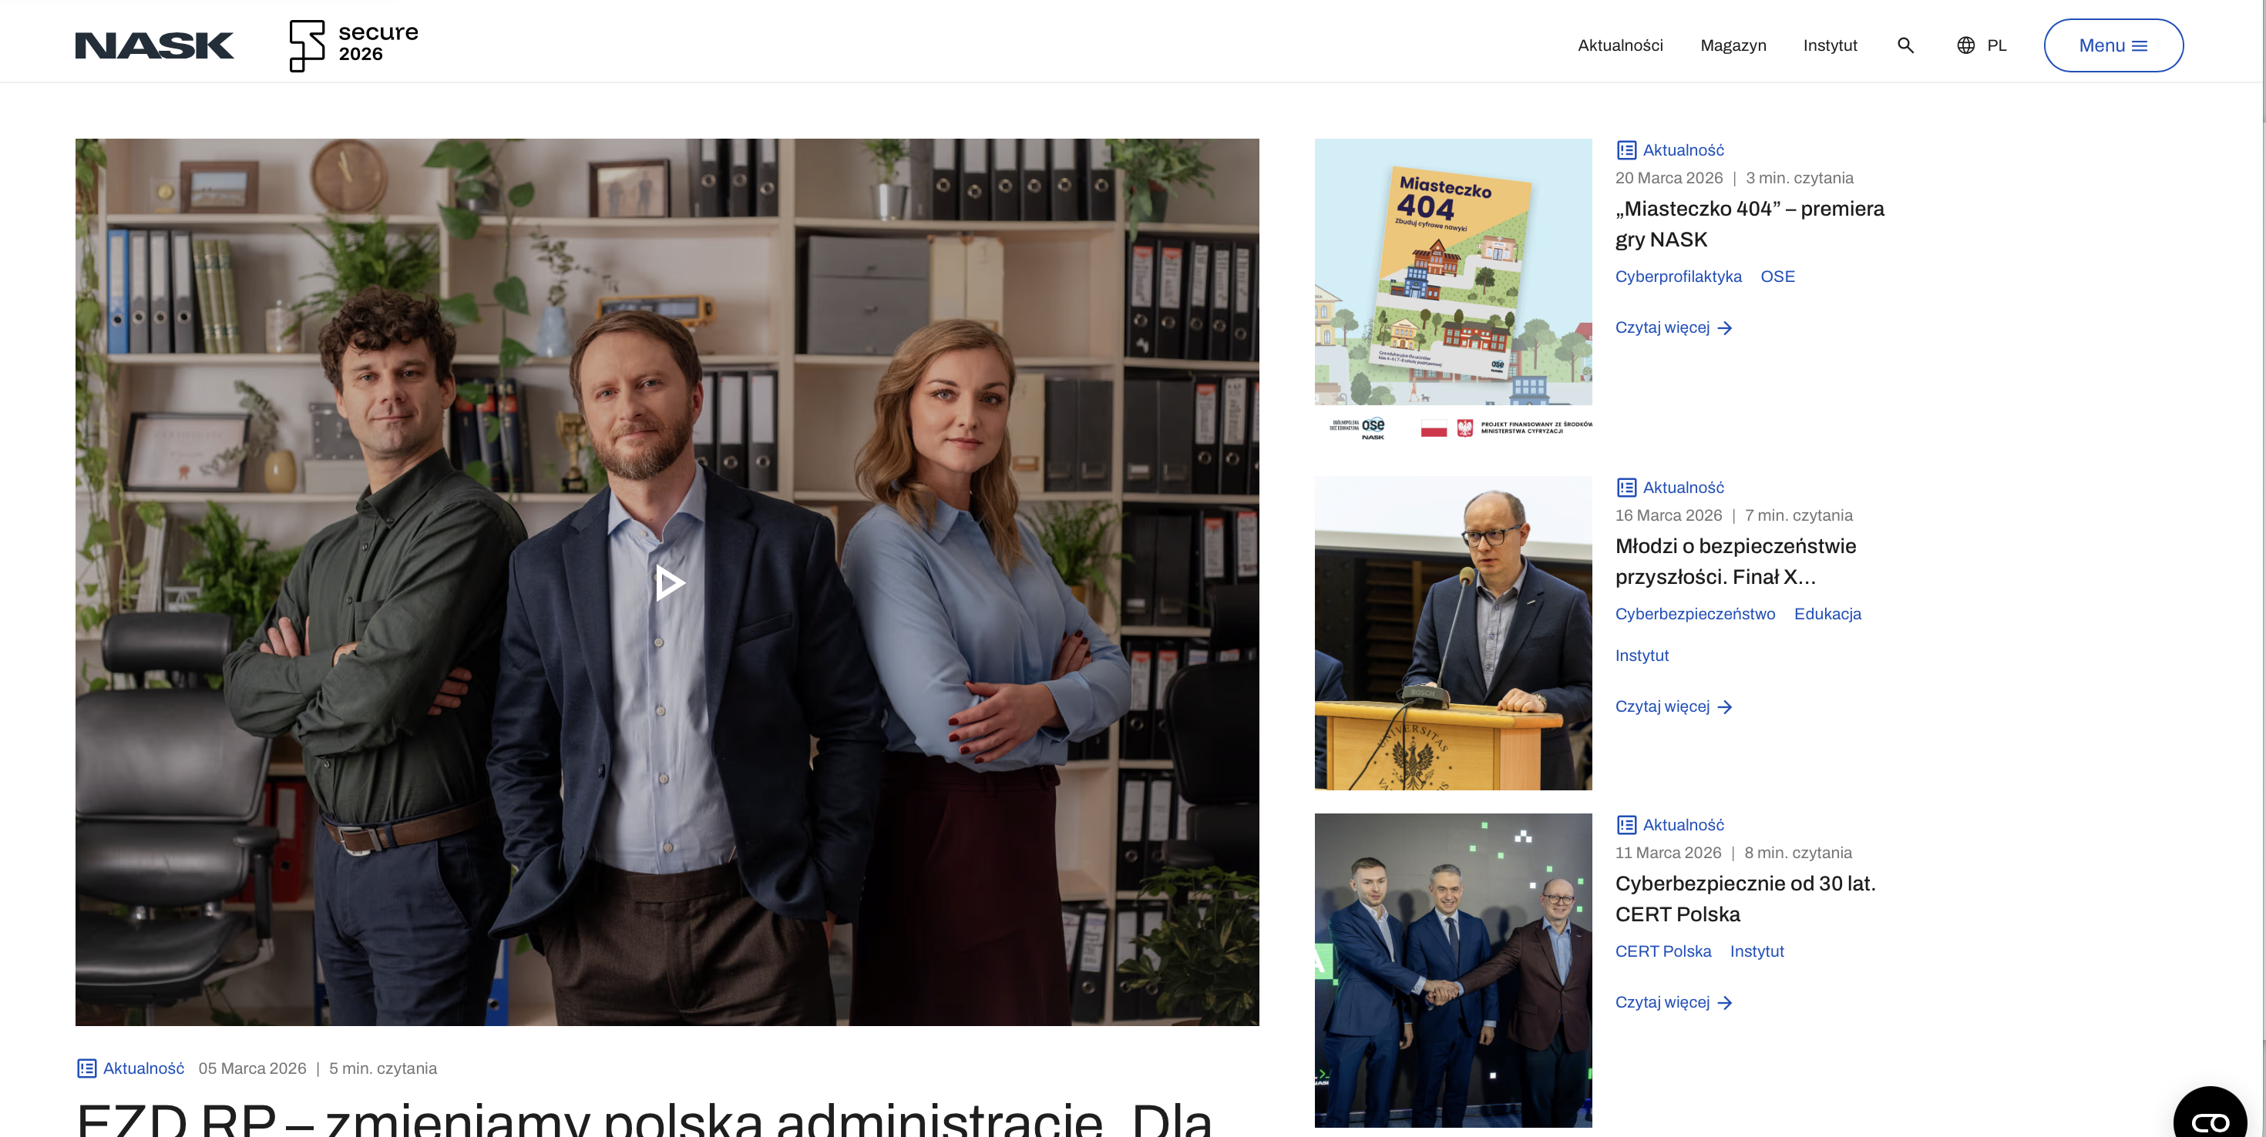
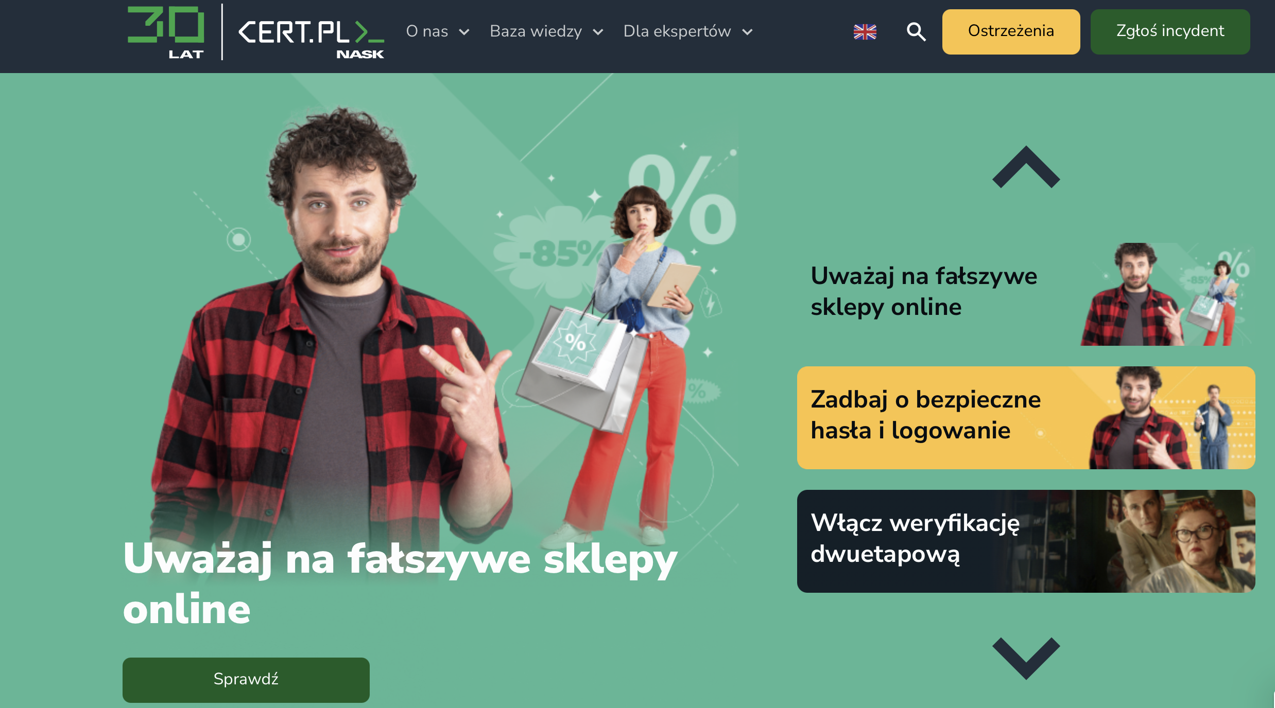
Gdzie szukać więcej informacji?

Slide 38
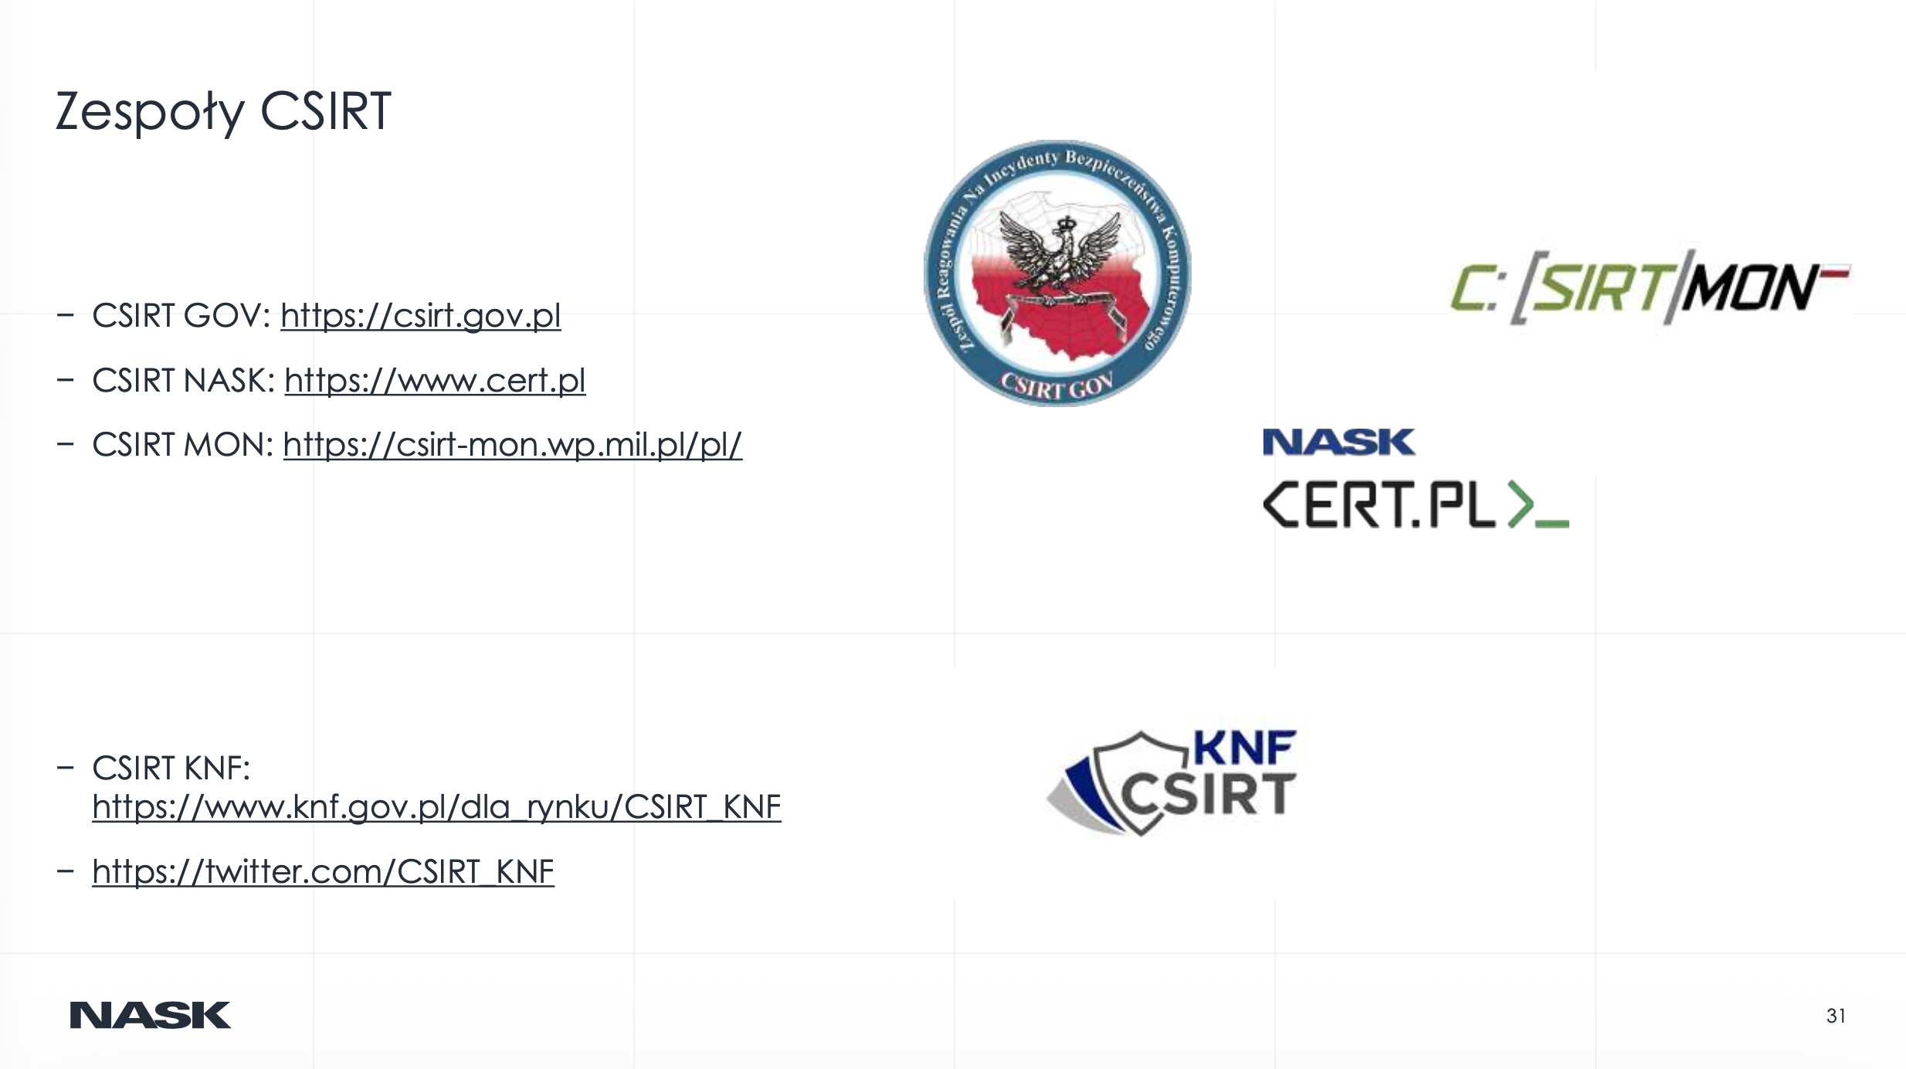

Slide 39
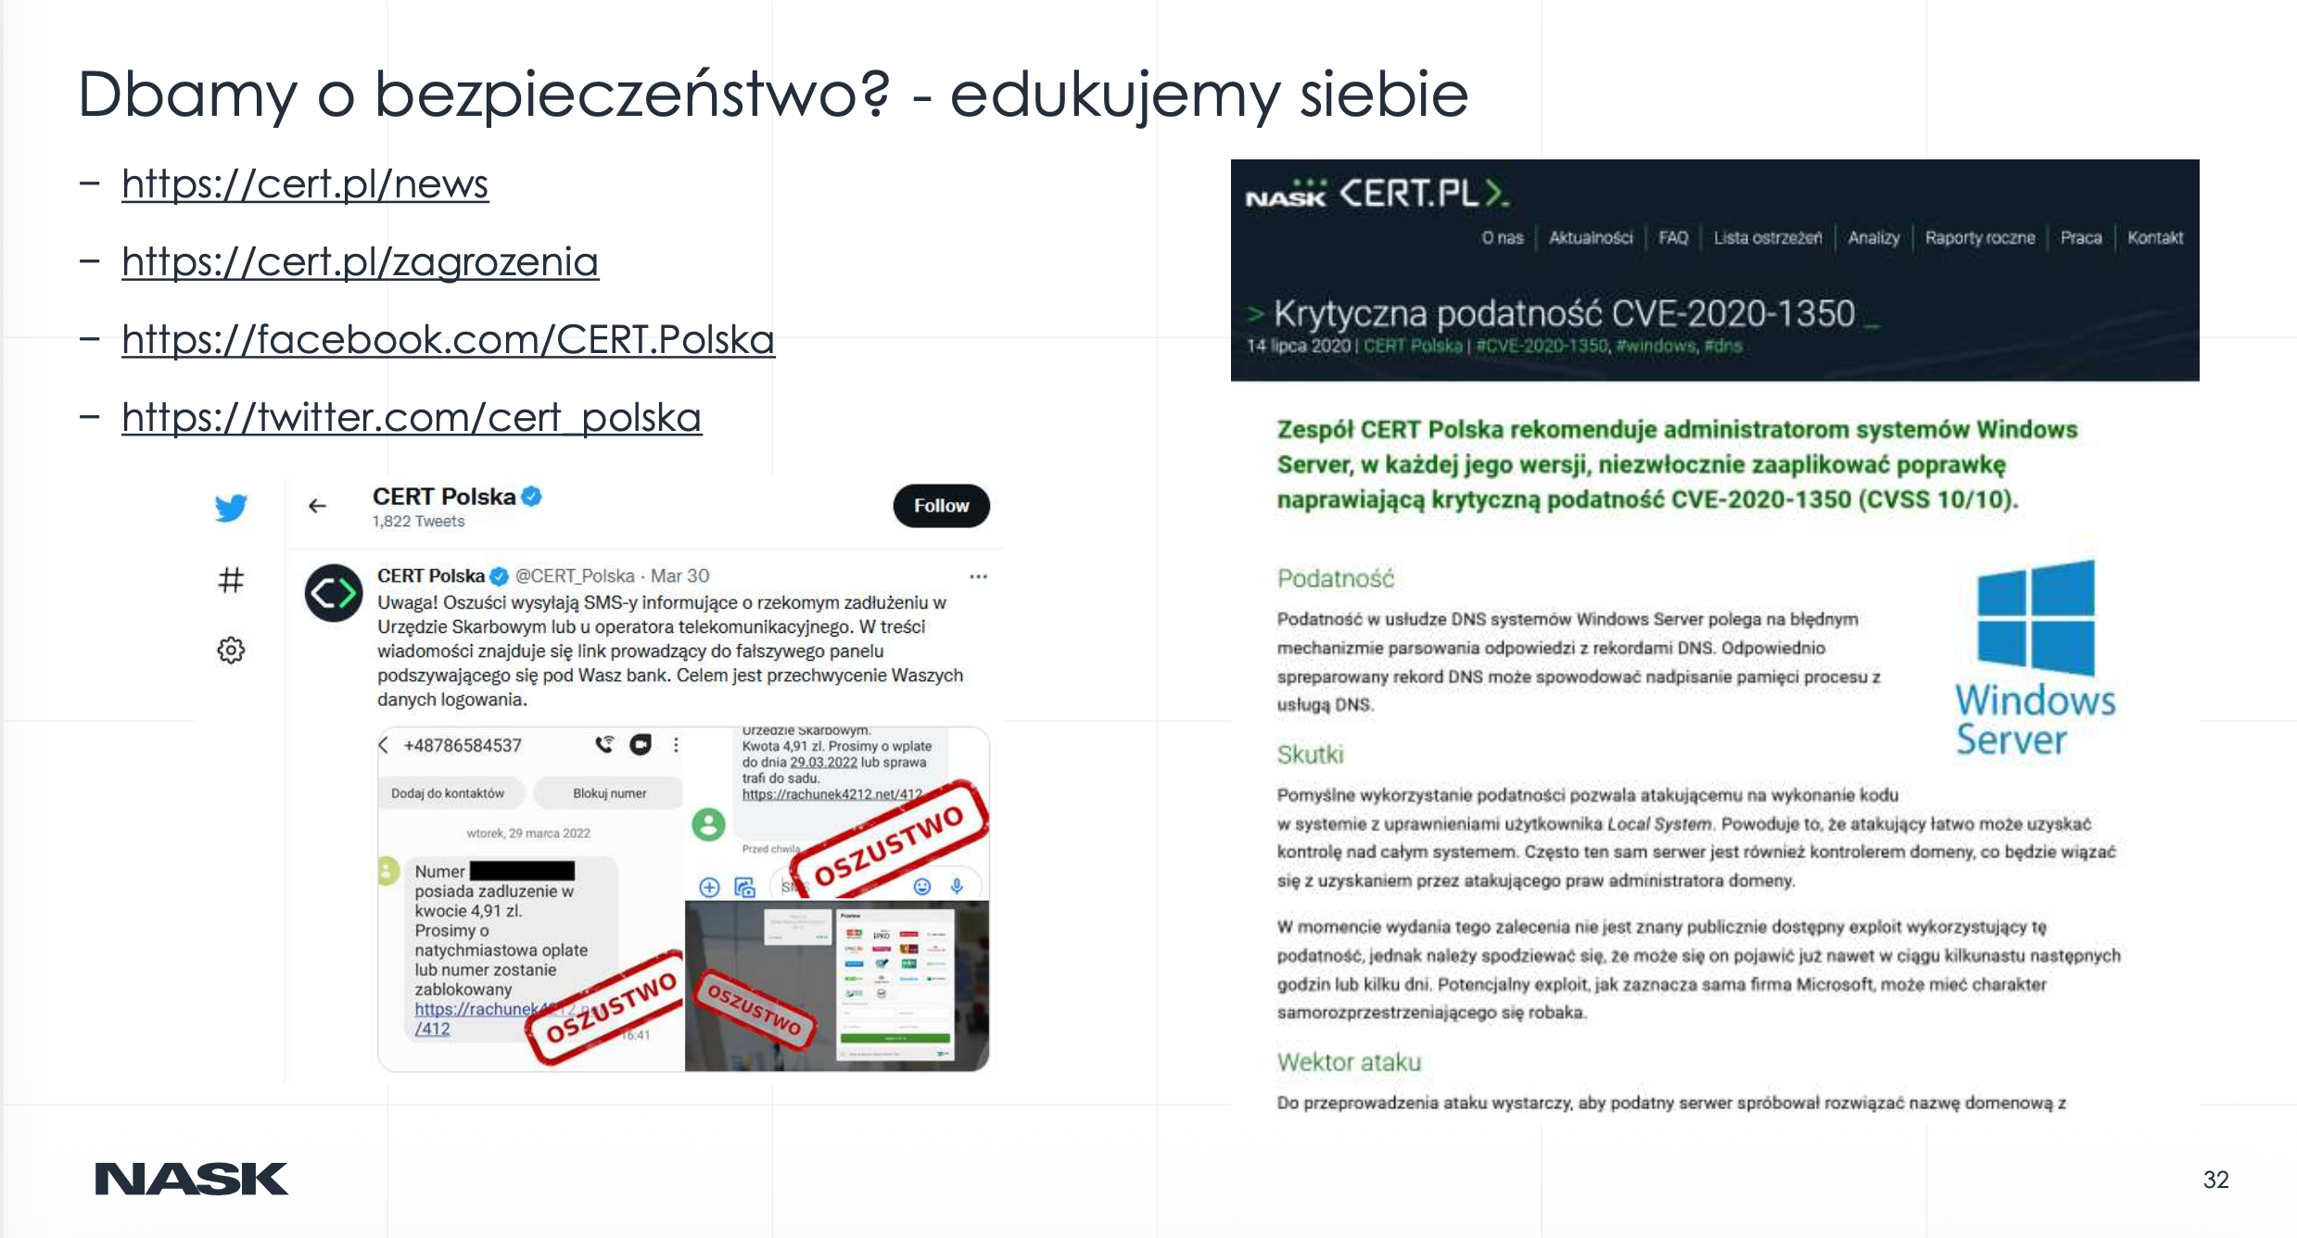

Slide 40
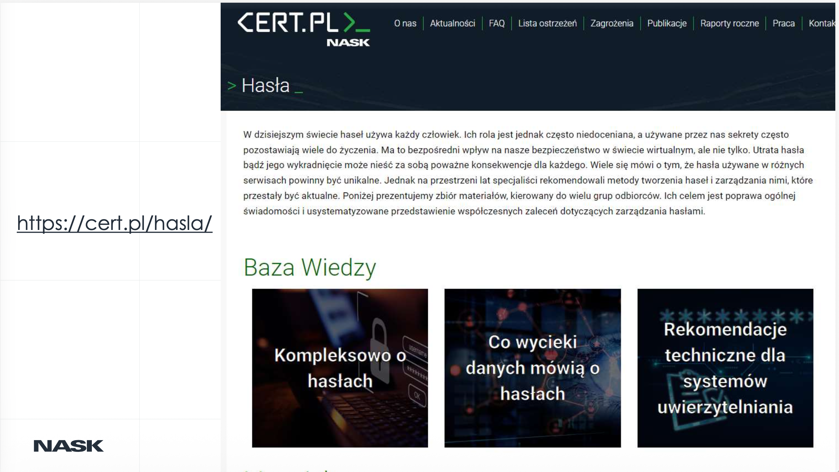

Slide 41
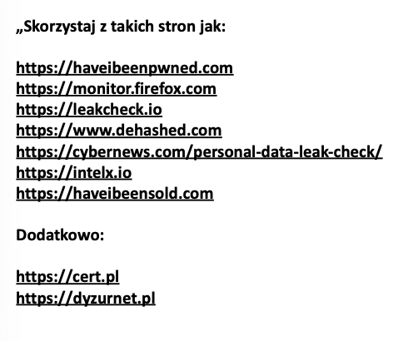
Gdzie szukać informacji

Slide 42
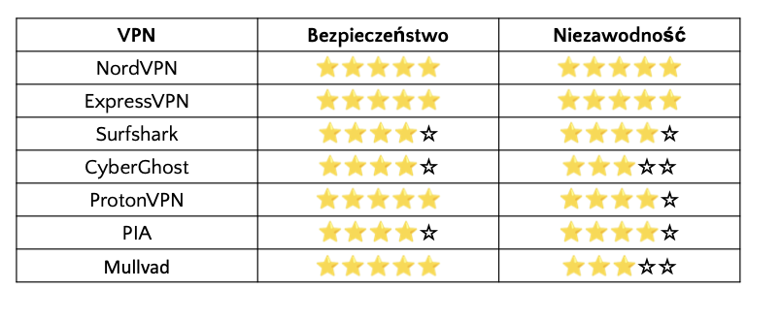
Wi-fi - używaj sieci otwartych tylko z VPN

Slide 43
VPN
VPN zwiększa bezpieczeństwo w sieci, a nie anonimowość.
VPN mają tendencję do wyłączania się w trakcie. Zanim zaczniesz się logować to sprawdź czy VPN na pewno działa.
Czytaj regulaminy oprogramowania!

Slide 44
Kluczowe zasady ochrony w sieci
Silne hasła | Ograniczone zaufanie do otoczenia (wygaszacze ekranów itd.)
Weryfikacja dwuetapowa (2 FA/MFA) | Bezpieczne Wi-Fi
Aktualizacje | Ostrożność w sieci (Phishing, Brute-force)
Kopie zapasowe (Backup) | Sprawdzaj, co wiedzą o Tobie aplikacje
Wylogowanie | Nie akceptuj cookies z automatu

Slide 45
HASŁO
Czy używam silnych haseł?
Czy używam tych samych haseł w różnych systemach?
Czy używam uwierzytelnienia wieloskładnikowego wszędzie tam, gdzie jest to możliwe?
Czy używam dwustystemowego uwierzytelnienia sieci?

Slide 46
HASŁO - uwierzytelnianie
2FA – Two‑Factor Authentication (Uwierzytelnianie Dwuskładnikowe)
Logowanie wymaga dwóch czynników z różnych kategorii:
Co wiesz → hasło Co masz → telefon / aplikacja / token lub hasło, biometria (odcisk /twarz)
Przykłady:
• Hasło + kod z aplikacji (Microsoft/Google Authenticator).
• Hasło + SMS z kodem (słabsze, ale lepsze niż brak 2FA).
• Hasło + potwierdzenie w aplikacji (push).
• Hasło + klucz U2F/FIDO2 (np. YubiKey – bardzo bezpieczne).
Zalety:
• Chroni nawet wtedy, gdy hasło zostanie skradzione.
• Zatrzymuje większość ataków opartych na wycieku haseł.

Slide 47
SILNE HASŁO - PRZYPOMNIENIE
DŁUGIE, minimu 8 znaków, najlepiej 12 - 16
Zawiera Duże i małe litery
Zawiera symbole i znaki specjalne
Unikalne dla każdej usługi
Nie oparta na danych ujawnionych w sieci
Trudne do odgadnięcia i łatwe do zapamiętania

Slide 48
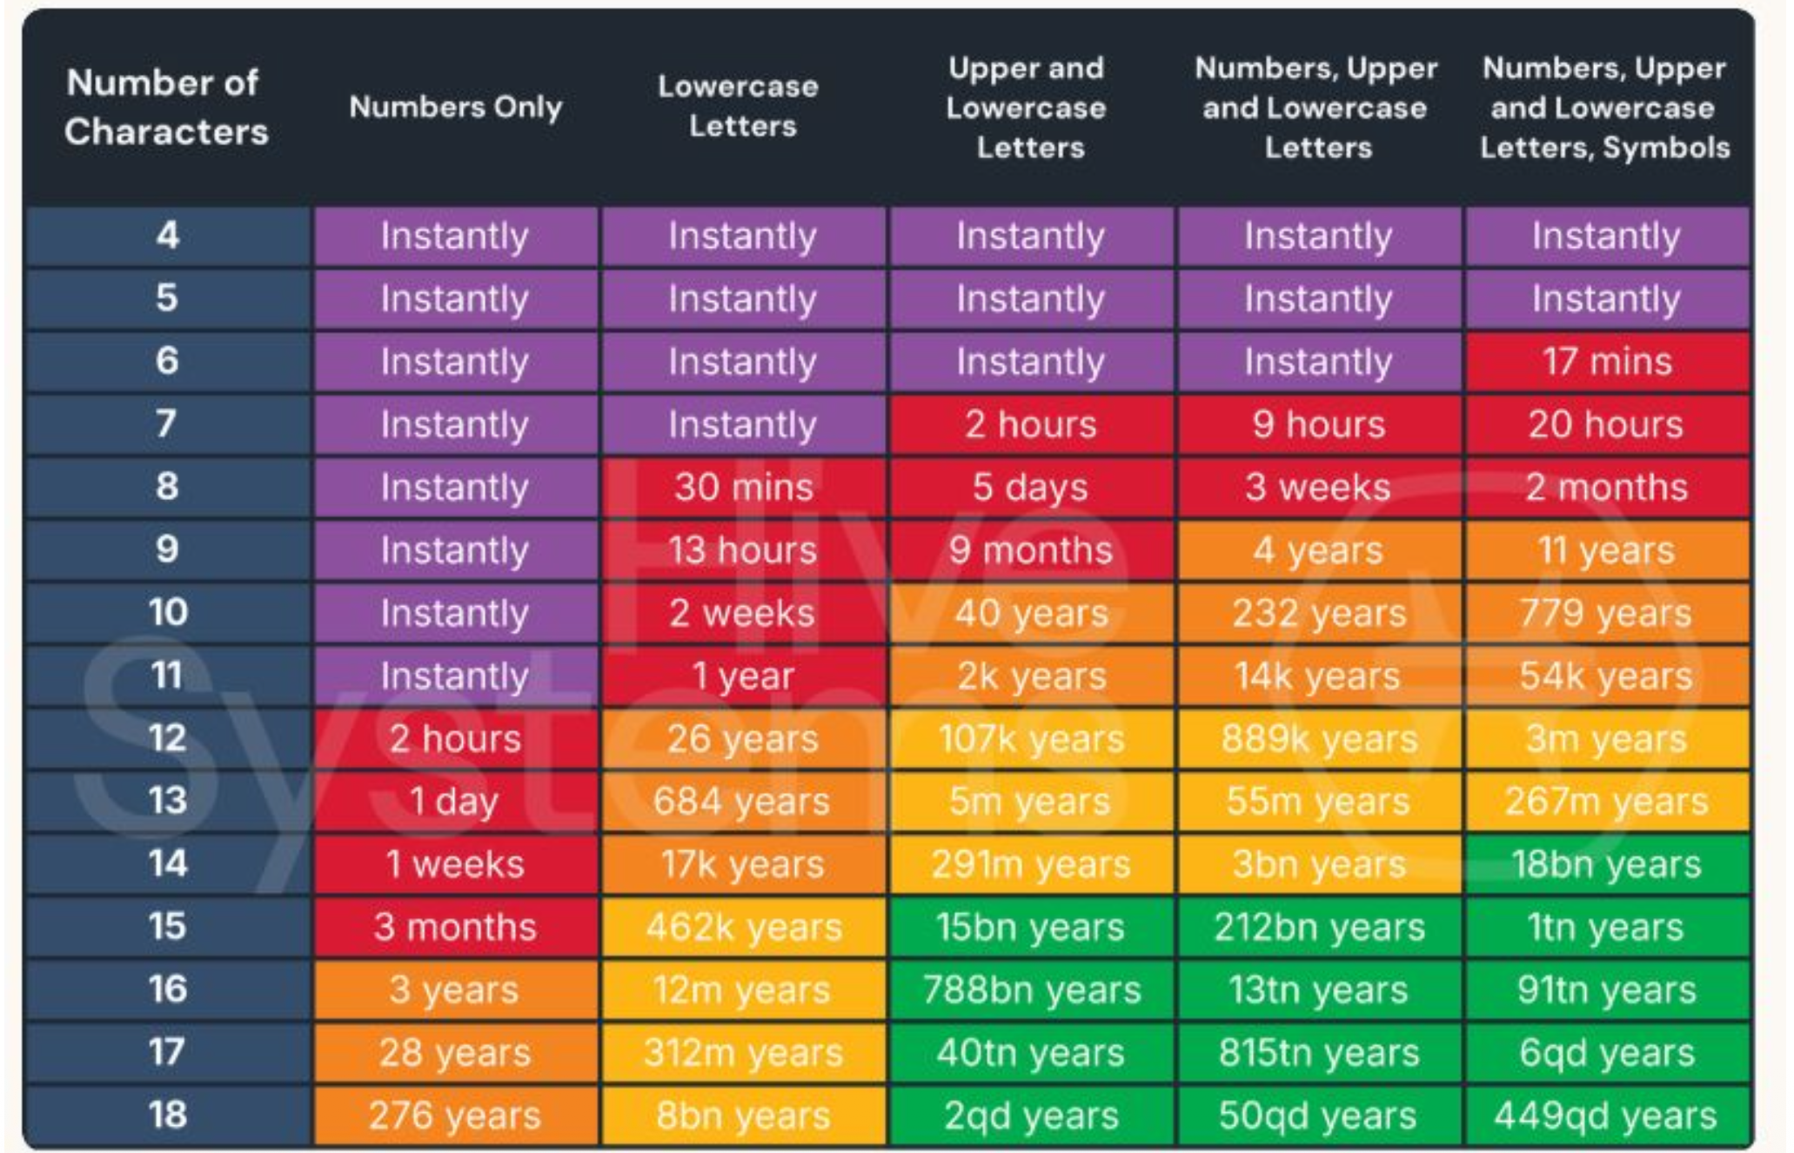

Slide 49
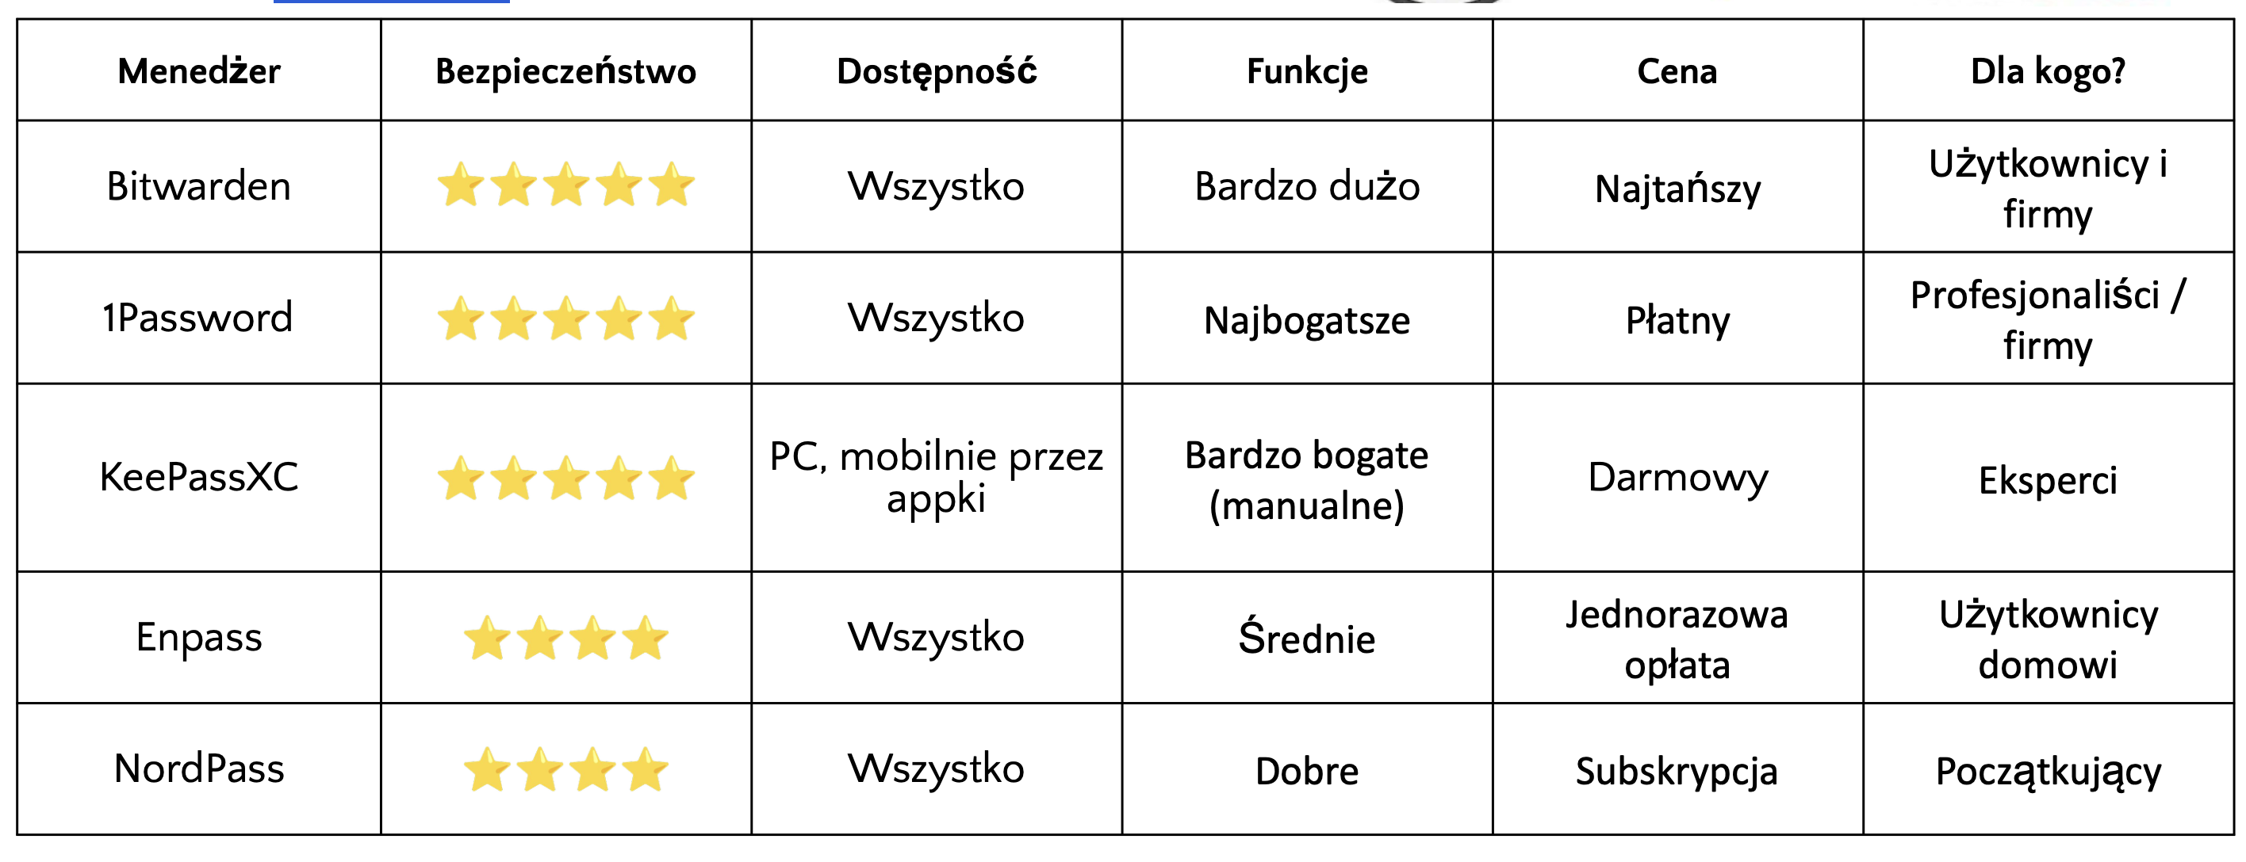
Przechowanie haseł wg ECSC

Slide 50
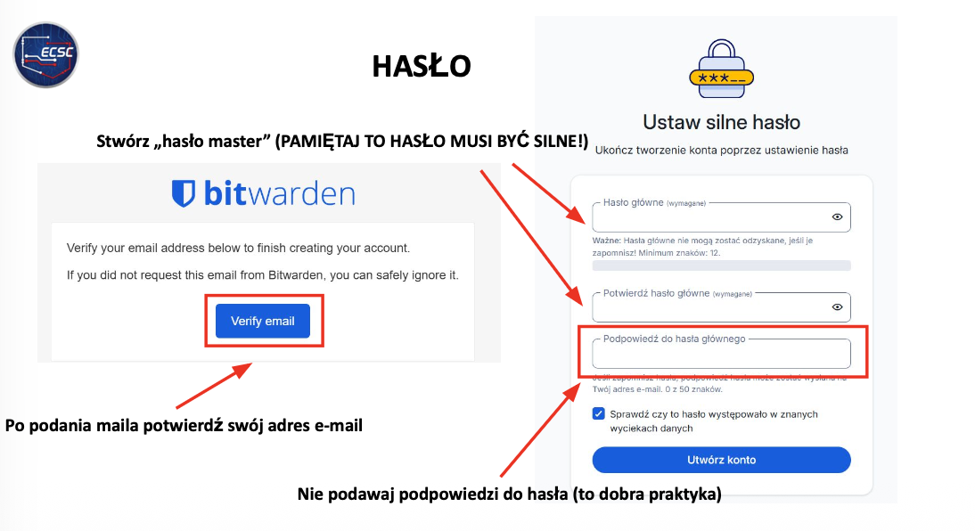

Slide 51
Aplikacje
Pamiętaj że nie każda aplikacja, którą pobierasz z oficjalnego sklepu jest w 100% bezpieczna.
Hackerzy celo umieszczają złośliwe aplikacje w AppStore/Sklepie Play, abyś wierzył, że jest. bezpieczna.

Slide 52
Aplikacje
Jeśli masz nowy telefon od razu usuń aplikacje z gierkami, pogodą itd. Od producenta, bo to one często zbierają Twoje dane.
Czy potrzebujesz te wszystkie aplikacje? Kiedy ostatni raz używałeś tej konkretnej aplikacji?
Usuń zbędne funkcje z aplikacji np. ogranicz uprawnienia.
Nie pożyczaj urządzeń

Slide 53
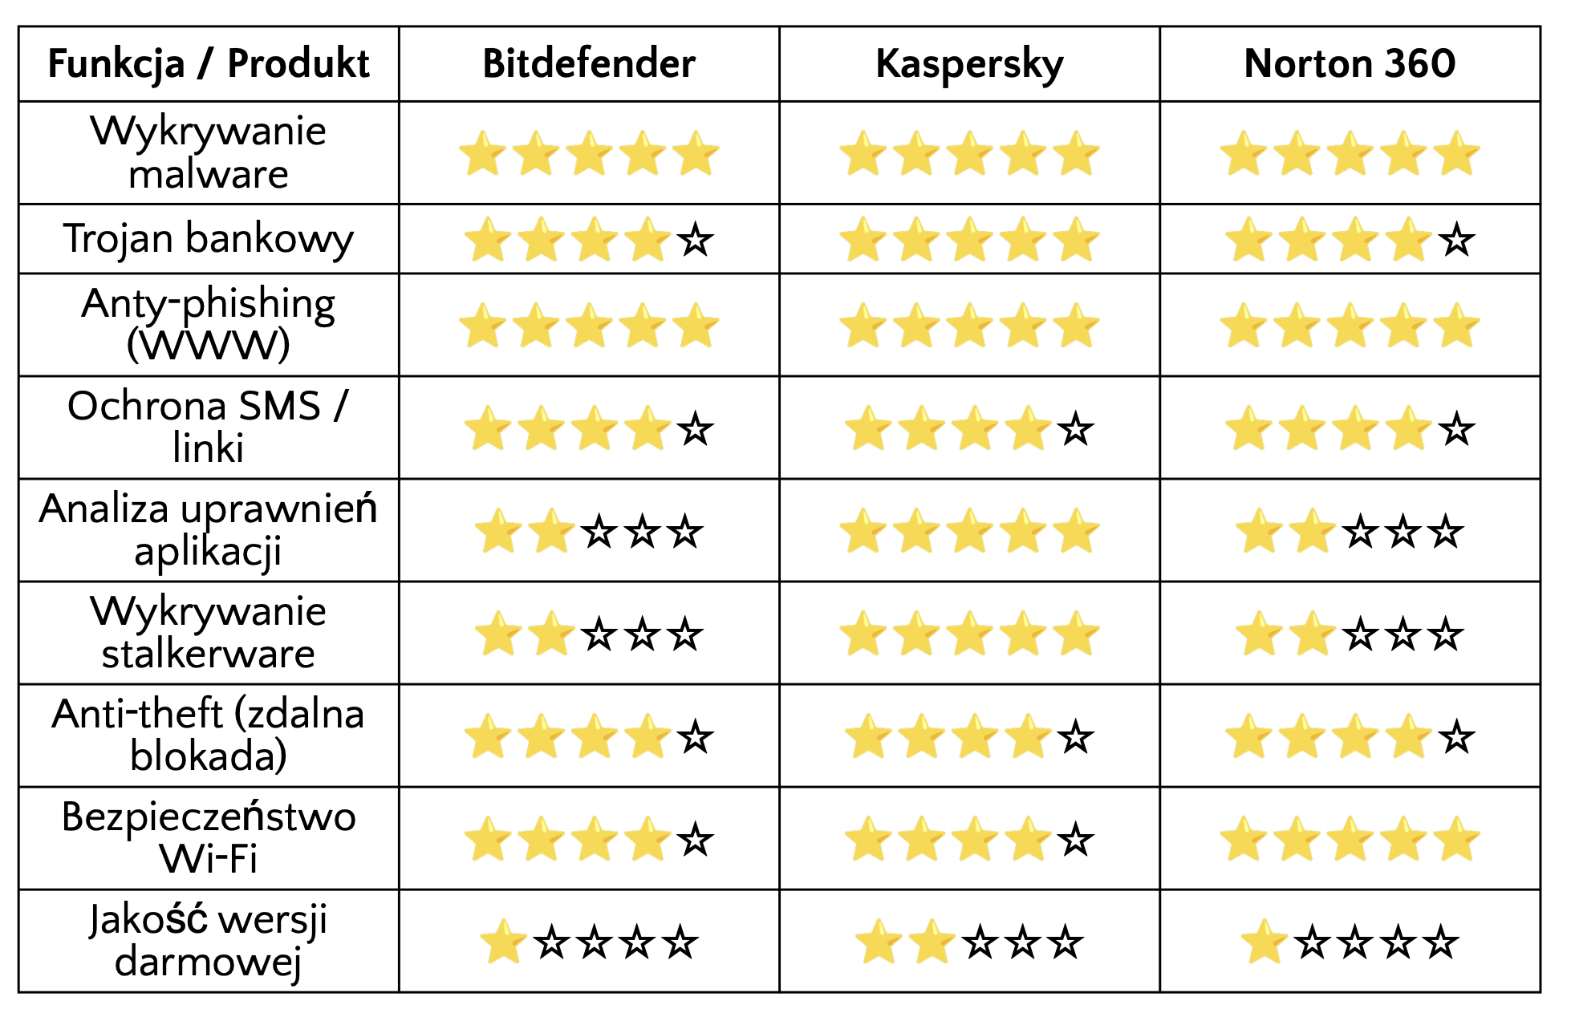
Antywirusy na urządzenia mobilne

Slide 54
Gdzie szukać informacji

Slide 55
Bezpieczny e-mail
Bezpieczeństwo komunikacji w kontekście poczty e-mail skupia się na:
Szyfrowanie transmisji
Ochronie antypishingowej
Ochronie antymalewarowej
Anonimizacji użytkownika
Ochronie przed podszywaniem

Slide 56
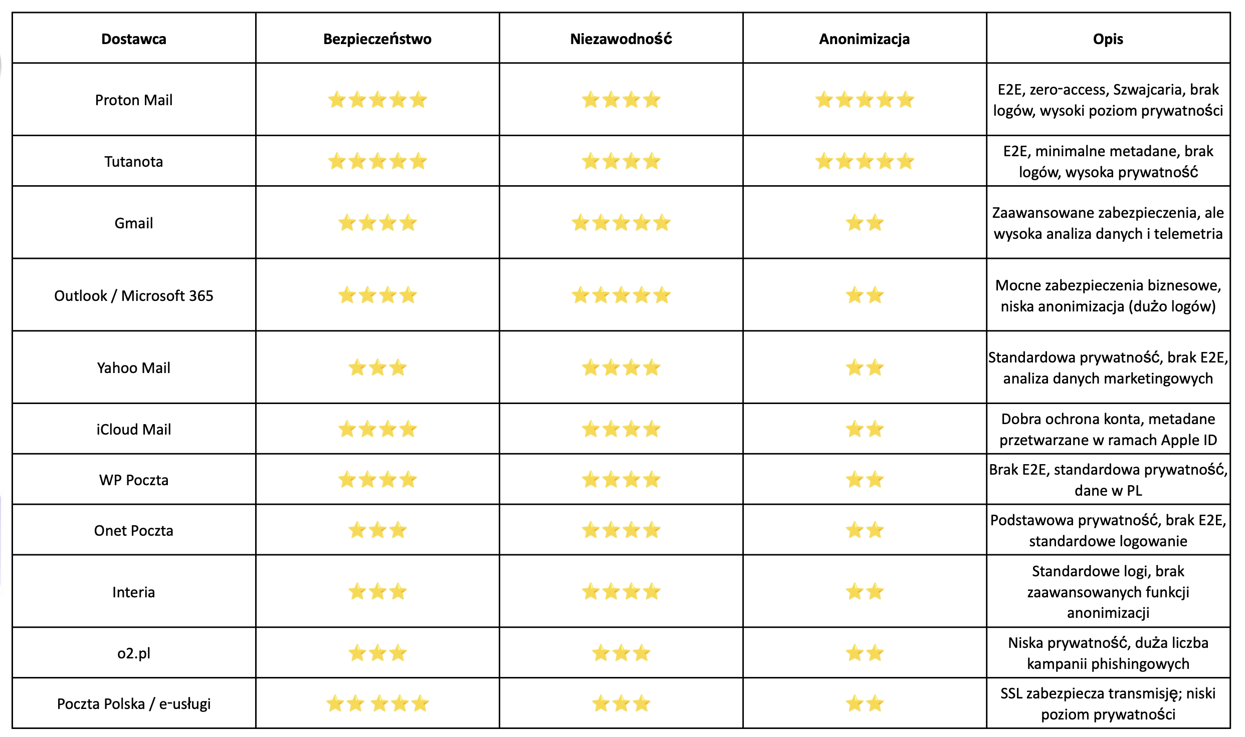

Slide 57
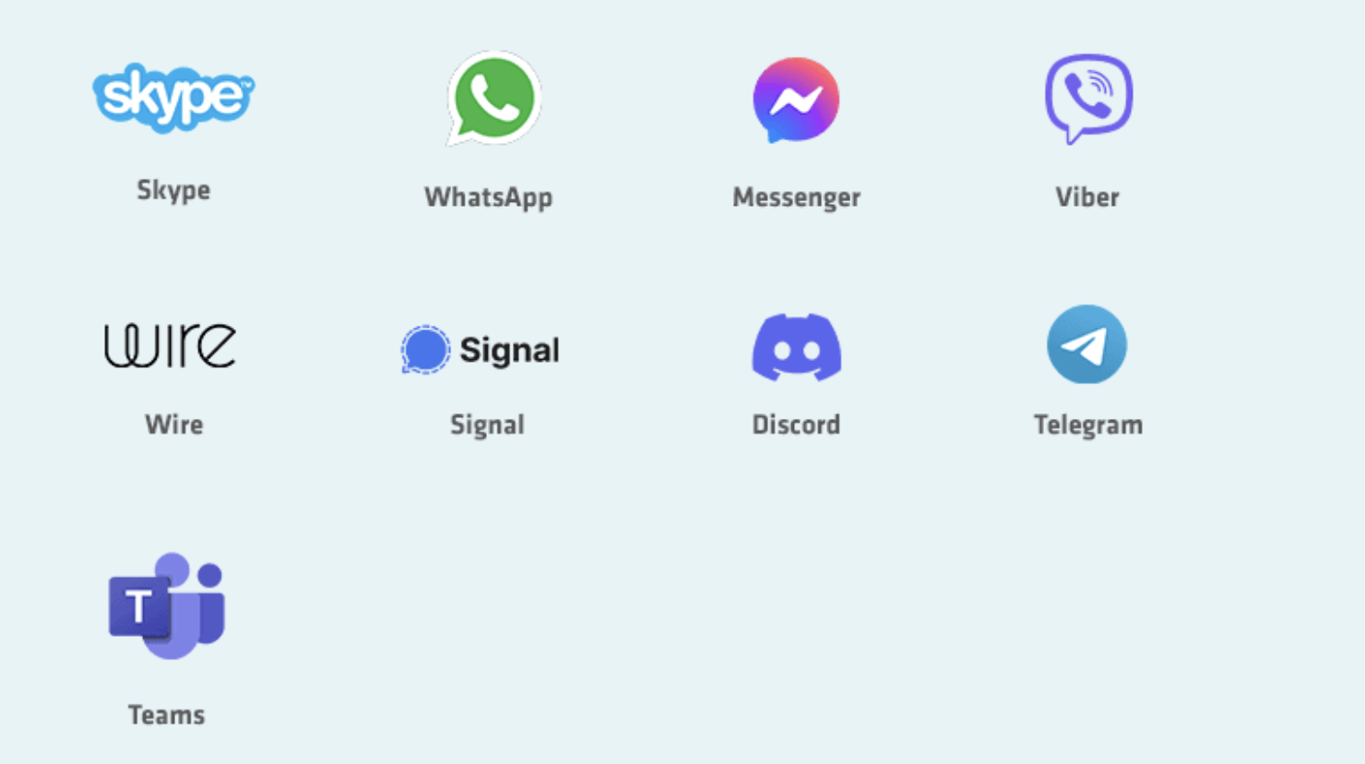
Komunikatory
https://niebezpiecznik.pl/post/whatsapp-telegram-czy-signal-2/

Slide 58
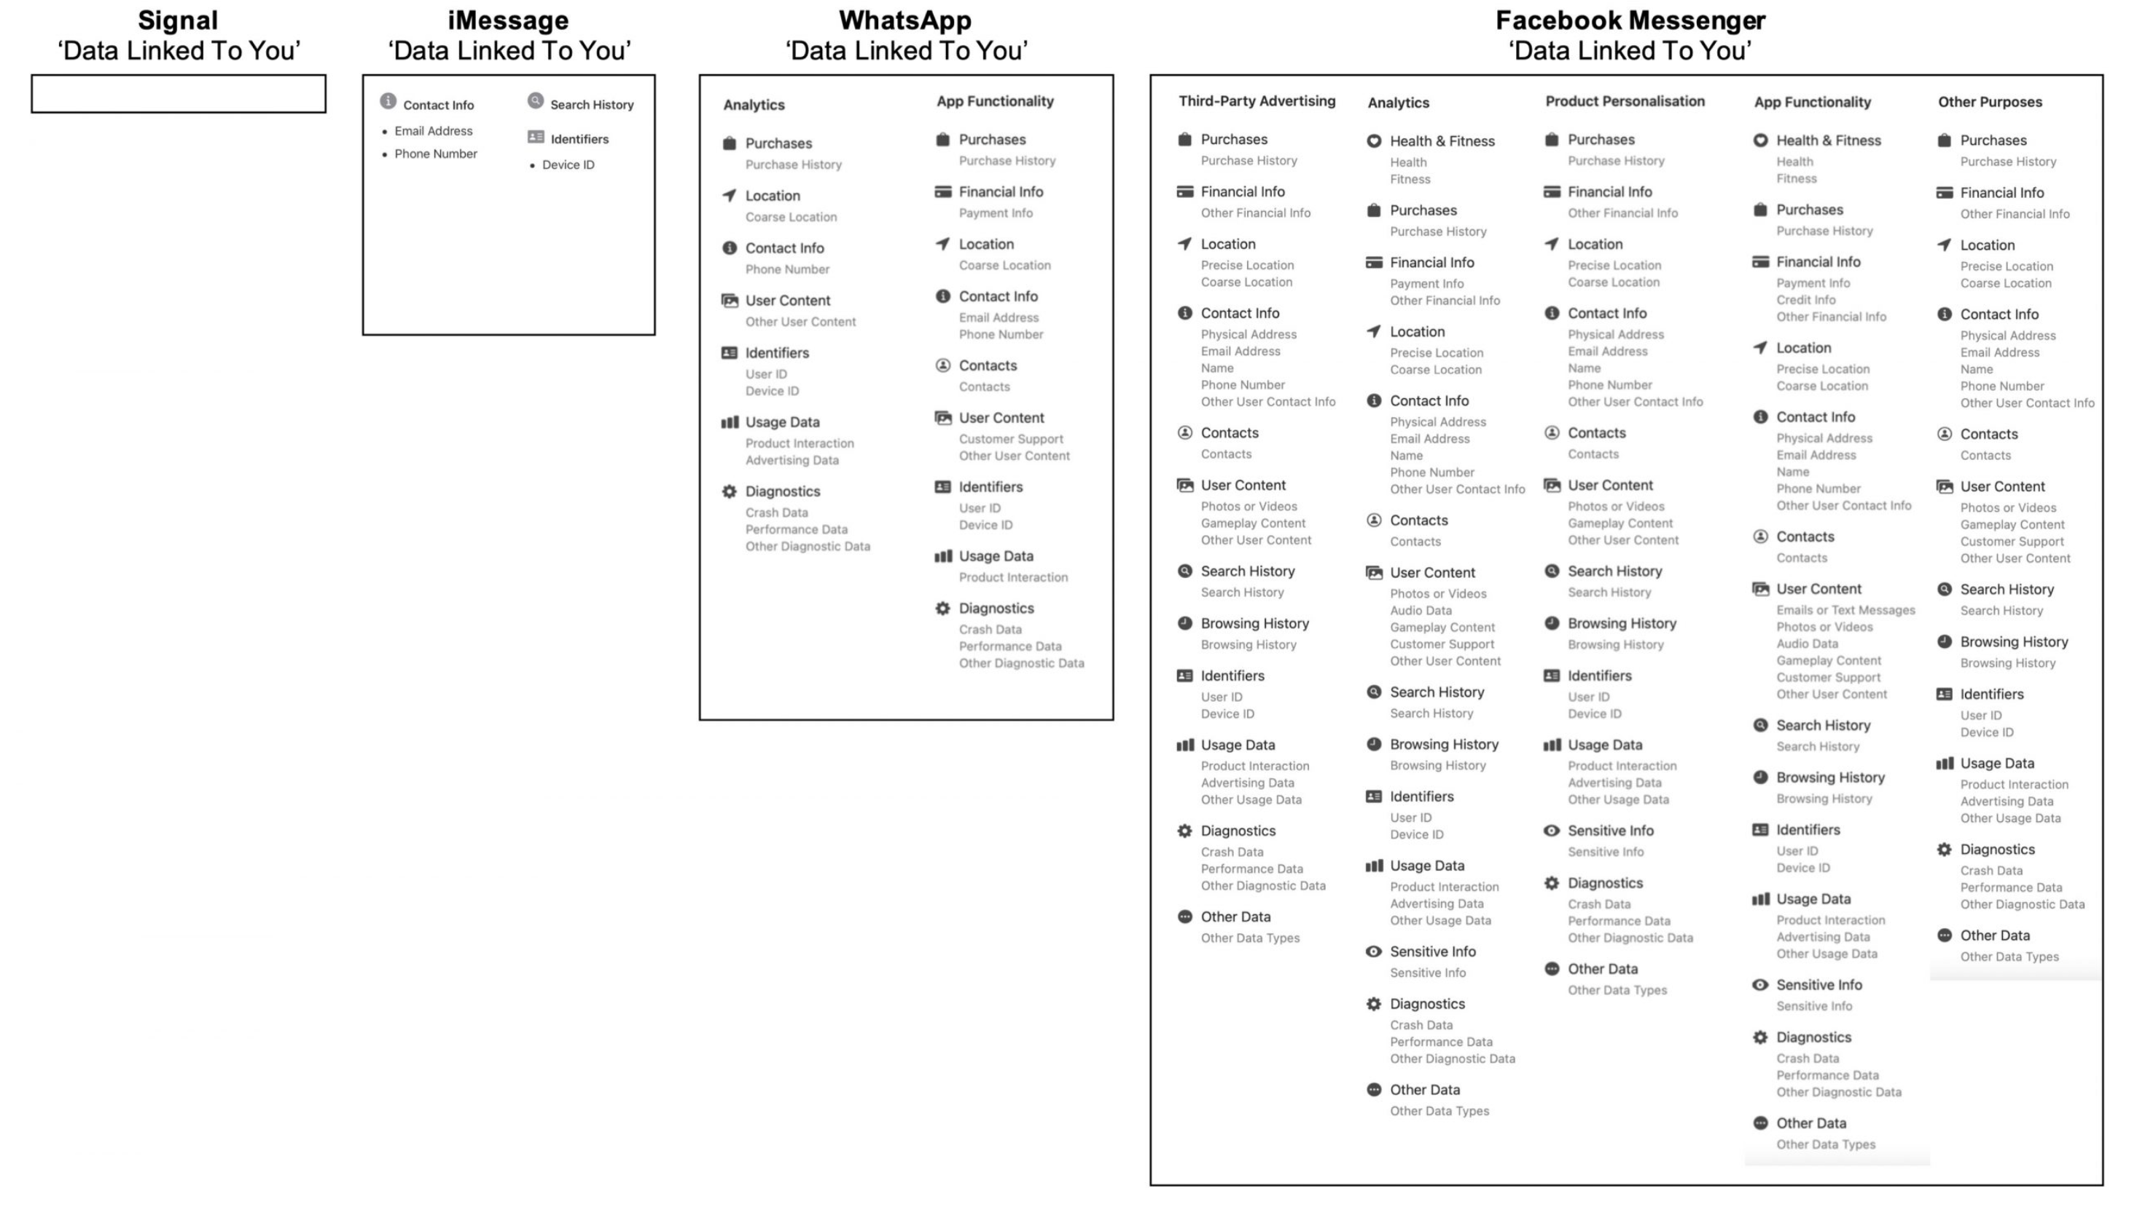

Slide 59
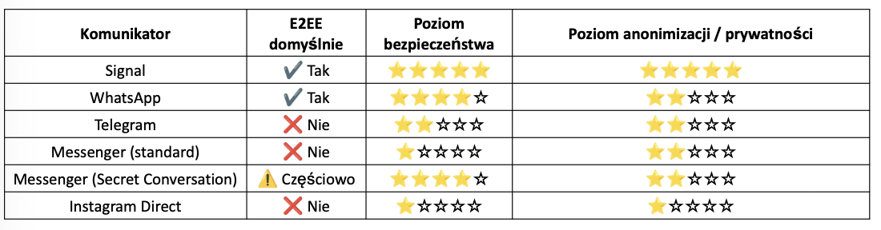
Bezpieczne komunikatory
WeChat / Threema / Wickr / IPHONE (IoS)

Slide 60
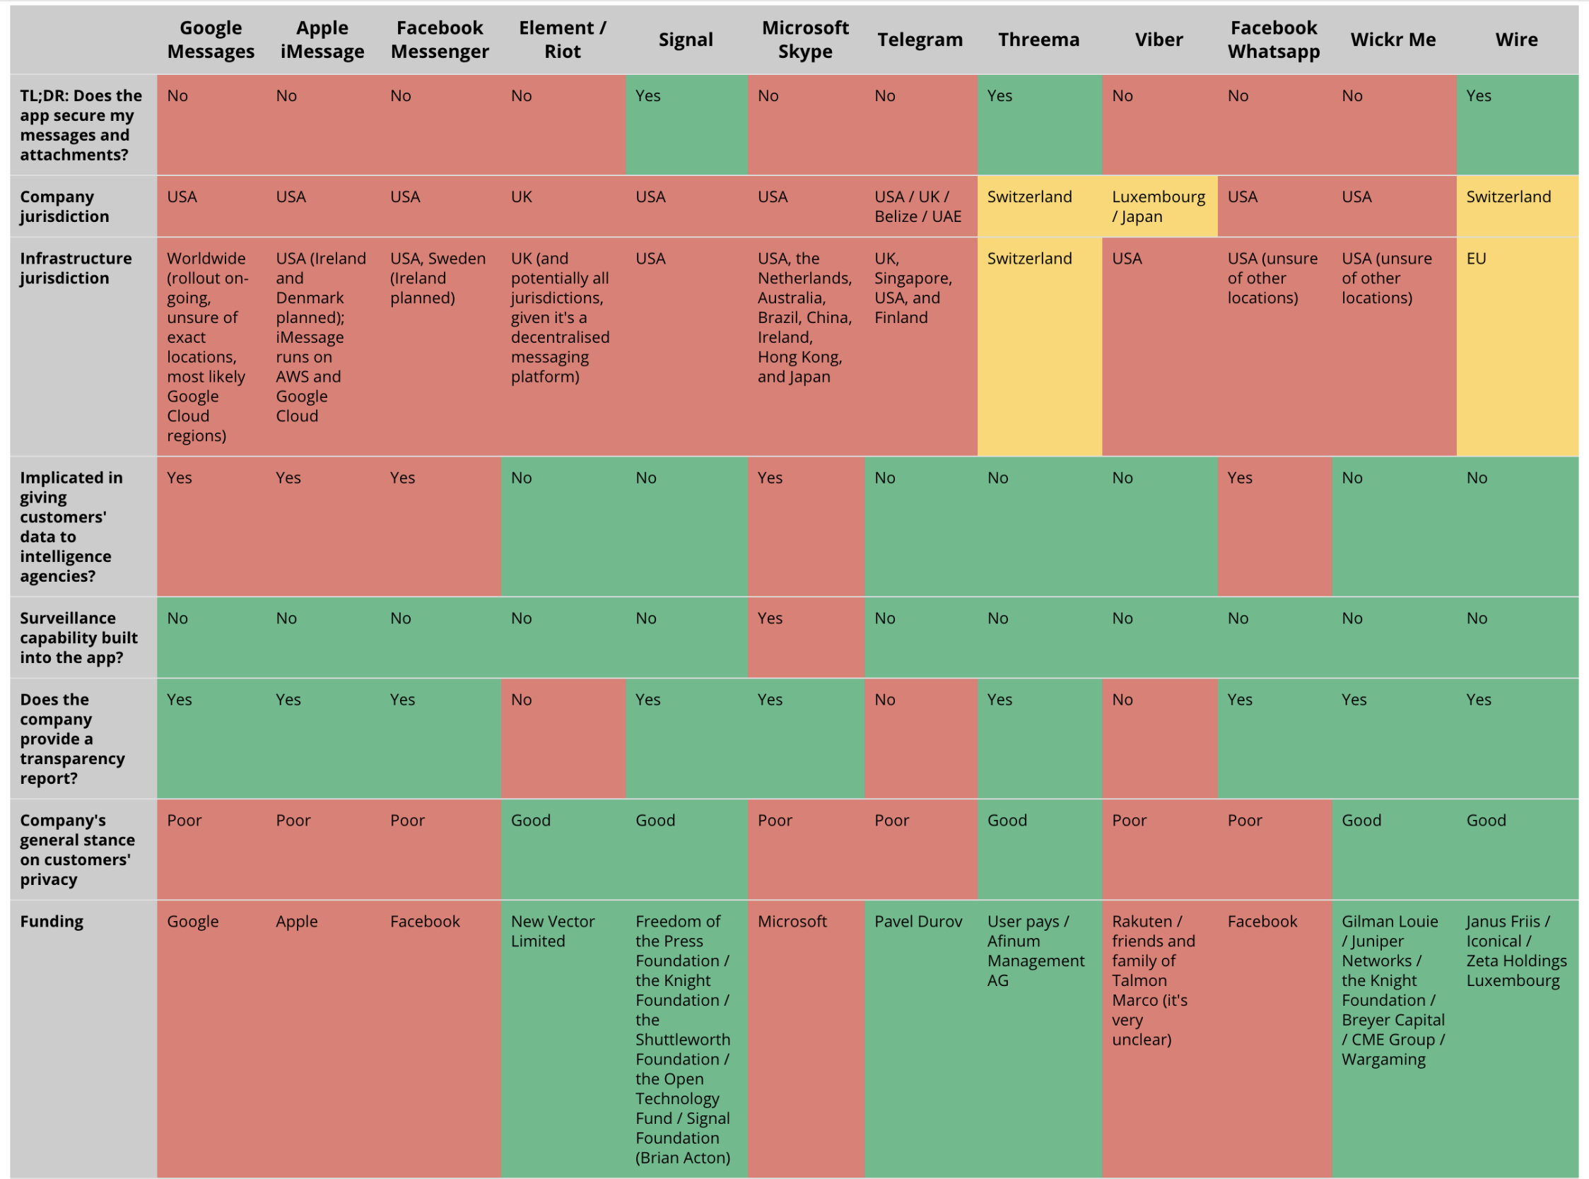
https://niebezpiecznik.pl/wp-content/uploads/2021/01/sec-apps.png

Slide 61

Bezpieczeństwo w Social Media
Umieszczając materiały
w Social Media
udzielasz licencji otwartej
na Twoje materiały.
Czyli inni mogą z nich korzystać
Wynika to z regulaminów serwisów!

Slide 62
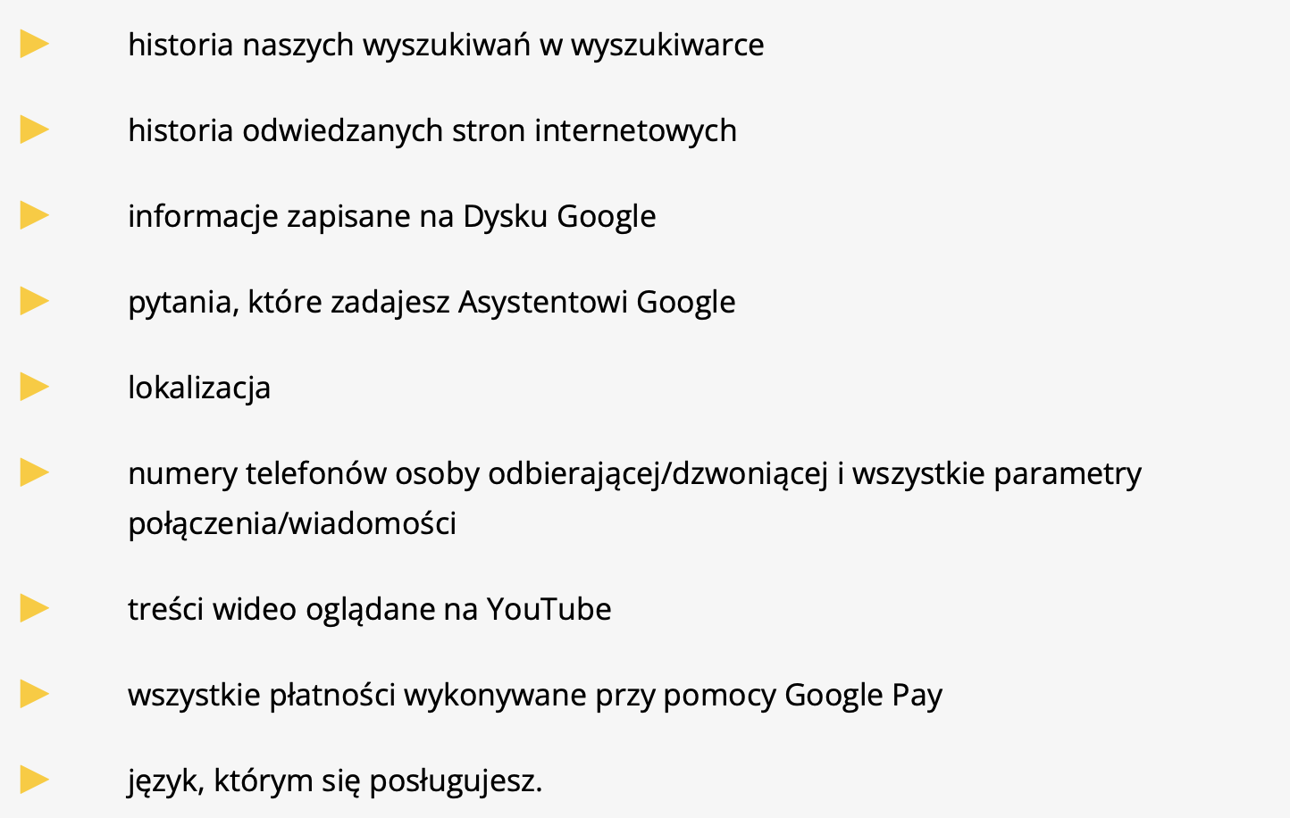
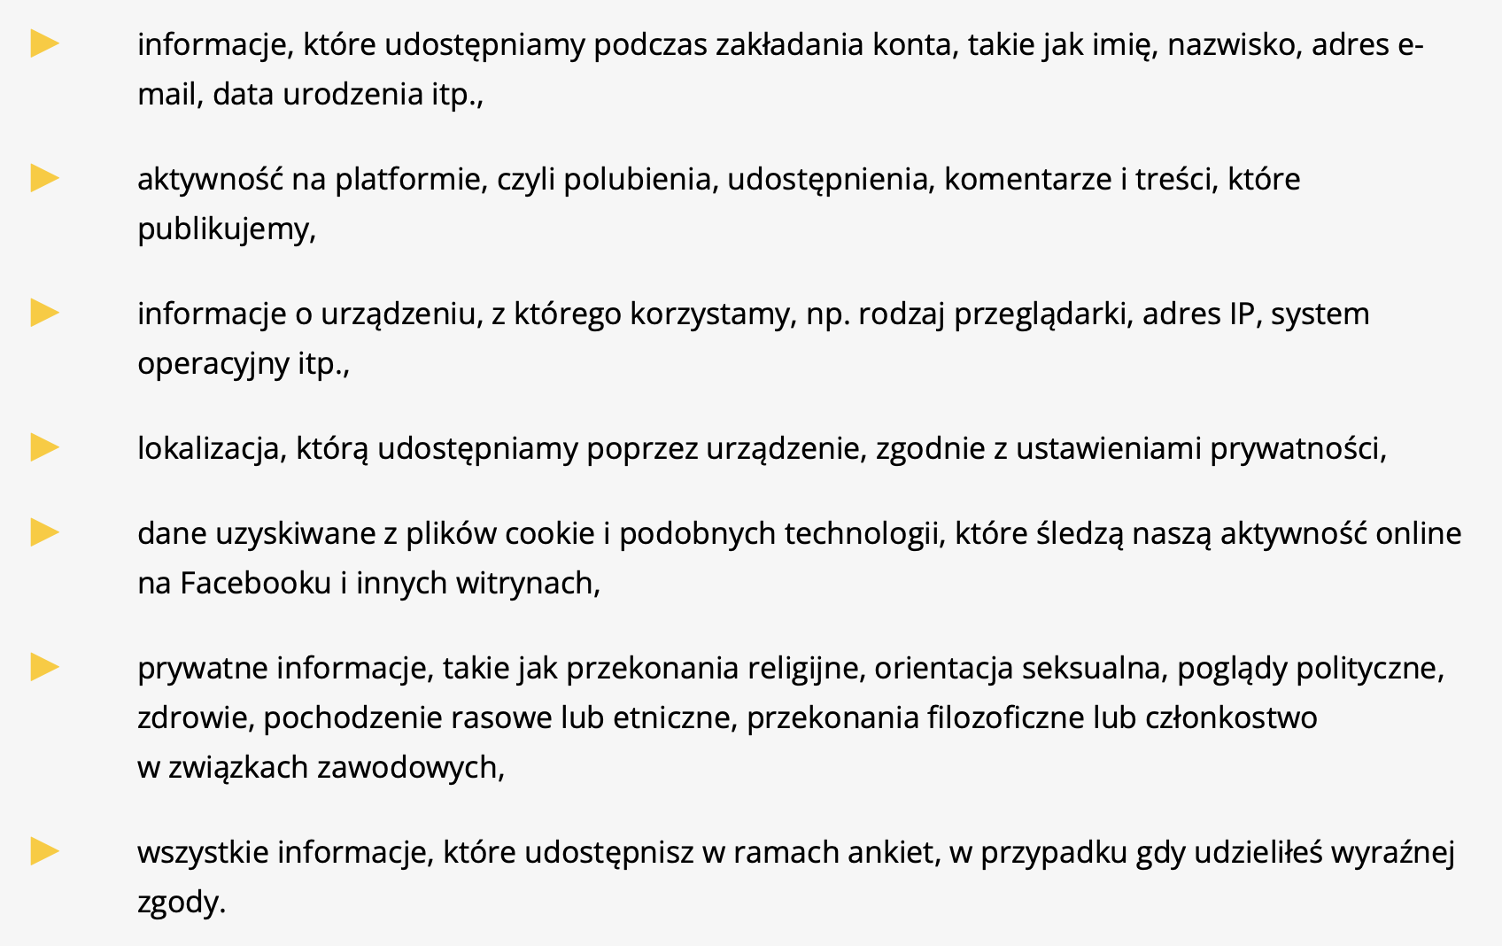
Google
Facebook
https://widzialni.pl/jak-i-jakie-informacje-zbiera-o-nas-google-oraz-facebook/

Slide 63
Dodatkowe wskazówki
Możesz włączyć w ustawieniach “znikające wiadomości”
Stwórz kilka skrzynek e-mailowy np. Praca, sprawy finansowe, zakupy….
Możesz stworzyć skrzynki tymczasowe, są dostępne skrzynki ważne np. 15 minut.

Slide 64
Whatsapp
Dla wszystkich nowych czatów (globalnie)
Ta opcja sprawi, że wszystkie nowo rozpoczęte konwersacje będą domyślnie miały włączoną tę funkcję.
Otwórz WhatsApp.
Przejdź do Ustawień.
Wybierz Prywatność.
Stuknij Domyślny timer wiadomości (lub Czas do zniknięcia wiadomości).
Wybierz preferowany czas
Dla wybranego czatu lub grupy
Jeśli chcesz, aby znikały wiadomości tylko w konkretnej rozmowie:
Otwórz wybrany czat indywidualny lub grupowy.
Kliknij nazwę kontaktu u góry ekranu (lub nazwę grupy).
Wybierz opcję Znikające wiadomości.
Wybierz czas (24 godziny, 7 dni lub 90 dni).
https://faq.whatsapp.com/5590979194321336/?locale=pl_PL&cms_platform=web

Slide 65
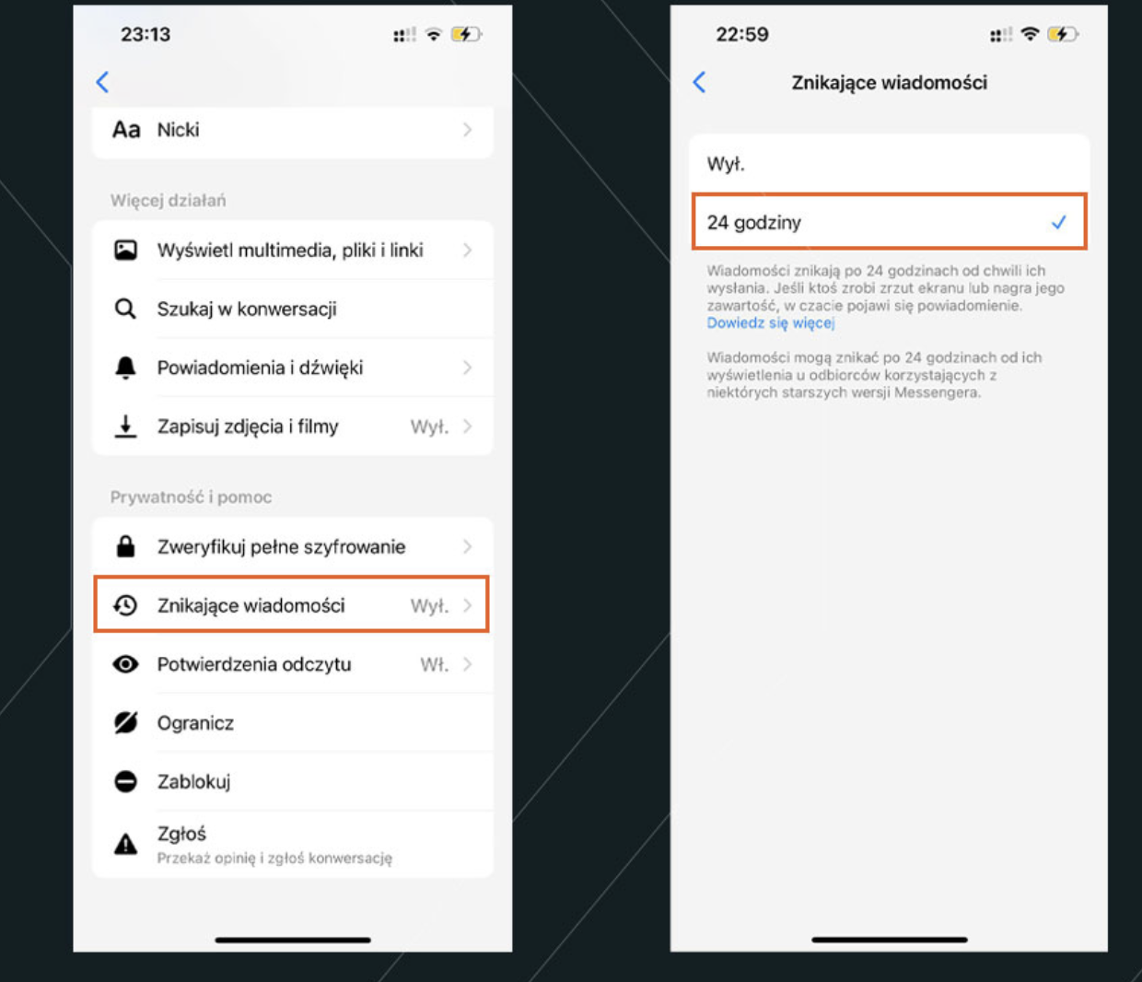
Messenger
Otworzyć messengera i wybrać odpowiedni czat. Ważne jest, abyś posiadał najnowszą wersję aplikacji Messenger.
Następnie dotknij imię i nazwisko osoby na górze okna czatu.
Przejdź do zakładki Więcej działań, a następnie Prywatność i pomoc i wybierz Przejdź do tajnej konwersacji.
Pamiętaj, że pełne szyfrowanie, czyli możliwość prowadzenia tajnych konwersacji, nie będzie dostępne w przypadku czatów w których uczestniczą: firmy, konta profesjonalne np. osoby publiczne; konta na Instagamie, z którymi nawiązałeś kontakt przez aplikację Messenger; osoby, z którymi jeszcze nie prowadziłeś rozmowy na czacie.
Szyfrowanie działa na jedno urządzenie, trzeba włączać na każdym urządzeniu osobno.
Jak wyłączyć? Dotykasz imienia i nazwiska osoby na górze czatu, przejdź do prywatności i pomocy, na znikające wiadomości i dotknij Wyłączone. Gotowe.

Slide 66
Video- konferencje
Zawsze wersja płatna i najwyższa biznesowa.
Zoom - kary za brak szyfrowania i wyciek danych.

Slide 67
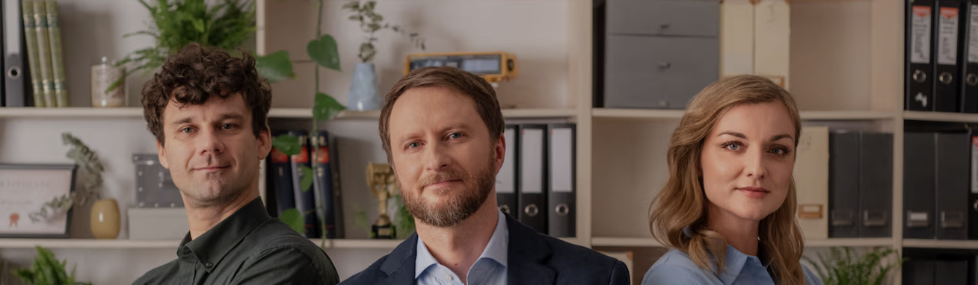
Jakie zdjęcia umieszczać?
Pochylona głowa - utrudnia znalezienie Ciebie w innych mediach.
Pikseloza.
Zastanów się z kim chcesz się pokazywać. Czy chcesz pokazać rodzinę?
Fałszywe imiona itd.

Slide 68
Kradzież tożsamości w sieci
Z kradzieżą tożsamości mamy do czynienia
wówczas, gdy ktoś bezprawnie wejdzie
w posiadanie naszych danych osobowych
i wykorzysta je wbrew naszej woli, podszywając się pod nas.

Slide 69
Jak do niej dochodzi?
Dane osobowe są obecnie cennym towarem rynkowym,
poszukiwanym m.in. przez ludzi, którzy chcą je wykorzystać w przestępczych celach.
Pozyskują je wieloma różnymi metodami – od bardzo prostych po wyszukane, wykorzystujące skomplikowane techniki informatyczne.
Dane/informacje mogą być:
pozyskiwanie z wyrzucanych na śmietnik dokumentów lub nośników informatycznych,
wyłudzanie bezpośrednio od osób, których one dotyczą,
wyszukiwanie i gromadzenie informacji umieszczonych w
Internecie,
włamywanie się do komputerów.

Slide 70
Jak są konsekwencje?
Kradzież tożsamości pozornie wydaje się błahym zjawiskiem, jednak osoba, która ma dostęp do naszych danych, może nam przysporzyć wielu kłopotów.
Znając je, może np.:
- utworzyć w Internecie nasz fałszywy profil,
- umieszczać w sieci lub wysyłać drogą elektroniczną
obraźliwe komentarze w naszym imieniu,
- zaciągać na nasze konto zobowiązania finansowe, np.
kredyt w banku, a jeśli nie będziemy go spłacać
możemy zostać wpisani do rejestru dłużników,
- poprosić o wystawienie mandatu lub rachunku na
nasze konto,
- dokonać w naszym imieniu zakupów.

Slide 71
Jak się przed nią chronić?
Aby zminimalizować ryzyko utraty tożsamości, warto przestrzegać kilku podstawowych zasad:
- nie wyrzucać na śmietnik dokumentów czy nośników
informatycznych
- niszczyć dokumenty w sposób uniemożliwiający odtworzenie zawartych w nich danych osobowych,
- nie podawać w Internecie, w tym na portalach społecznościowych, zbyt wielu informacji o sobie, swoich bliskich i znajomych,
- nie zamieszczać w sieci zdjęć, które mogą świadczyć
onaszym stanie majątkowym,
- zachować rozwagę przy wypełnianiu i podpisywaniu różnego rodzaju ankiet, formularzy czy umów.

Slide 72
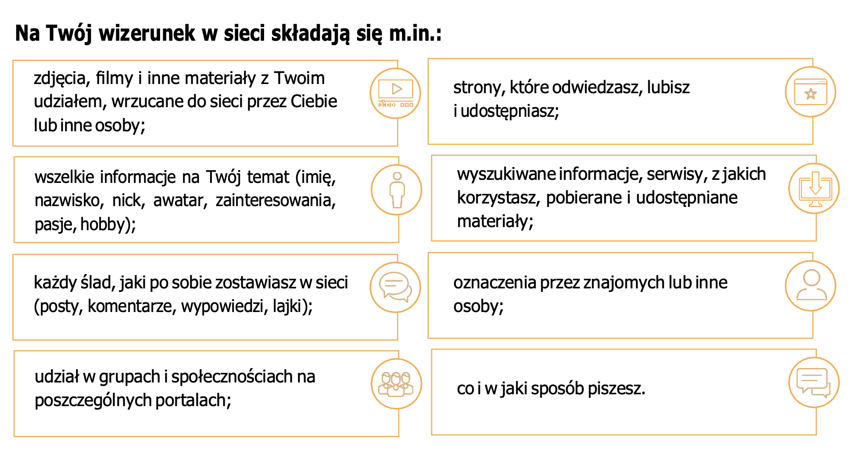

Slide 73
Bezpieczeństwo w przeglądarce
Czytaj regulaminy i umowy licencyjne!
Usuwaj ciasteczka i historie przeglądarki.
Tryb incognito de facto nie działa - chroni tylko lokalnie.
Korzystaj z dedykowanych wtyczek do przeglądarki, które zwiększą twoją anonimowość.
W Windows włącz Windows Defender.

Slide 74
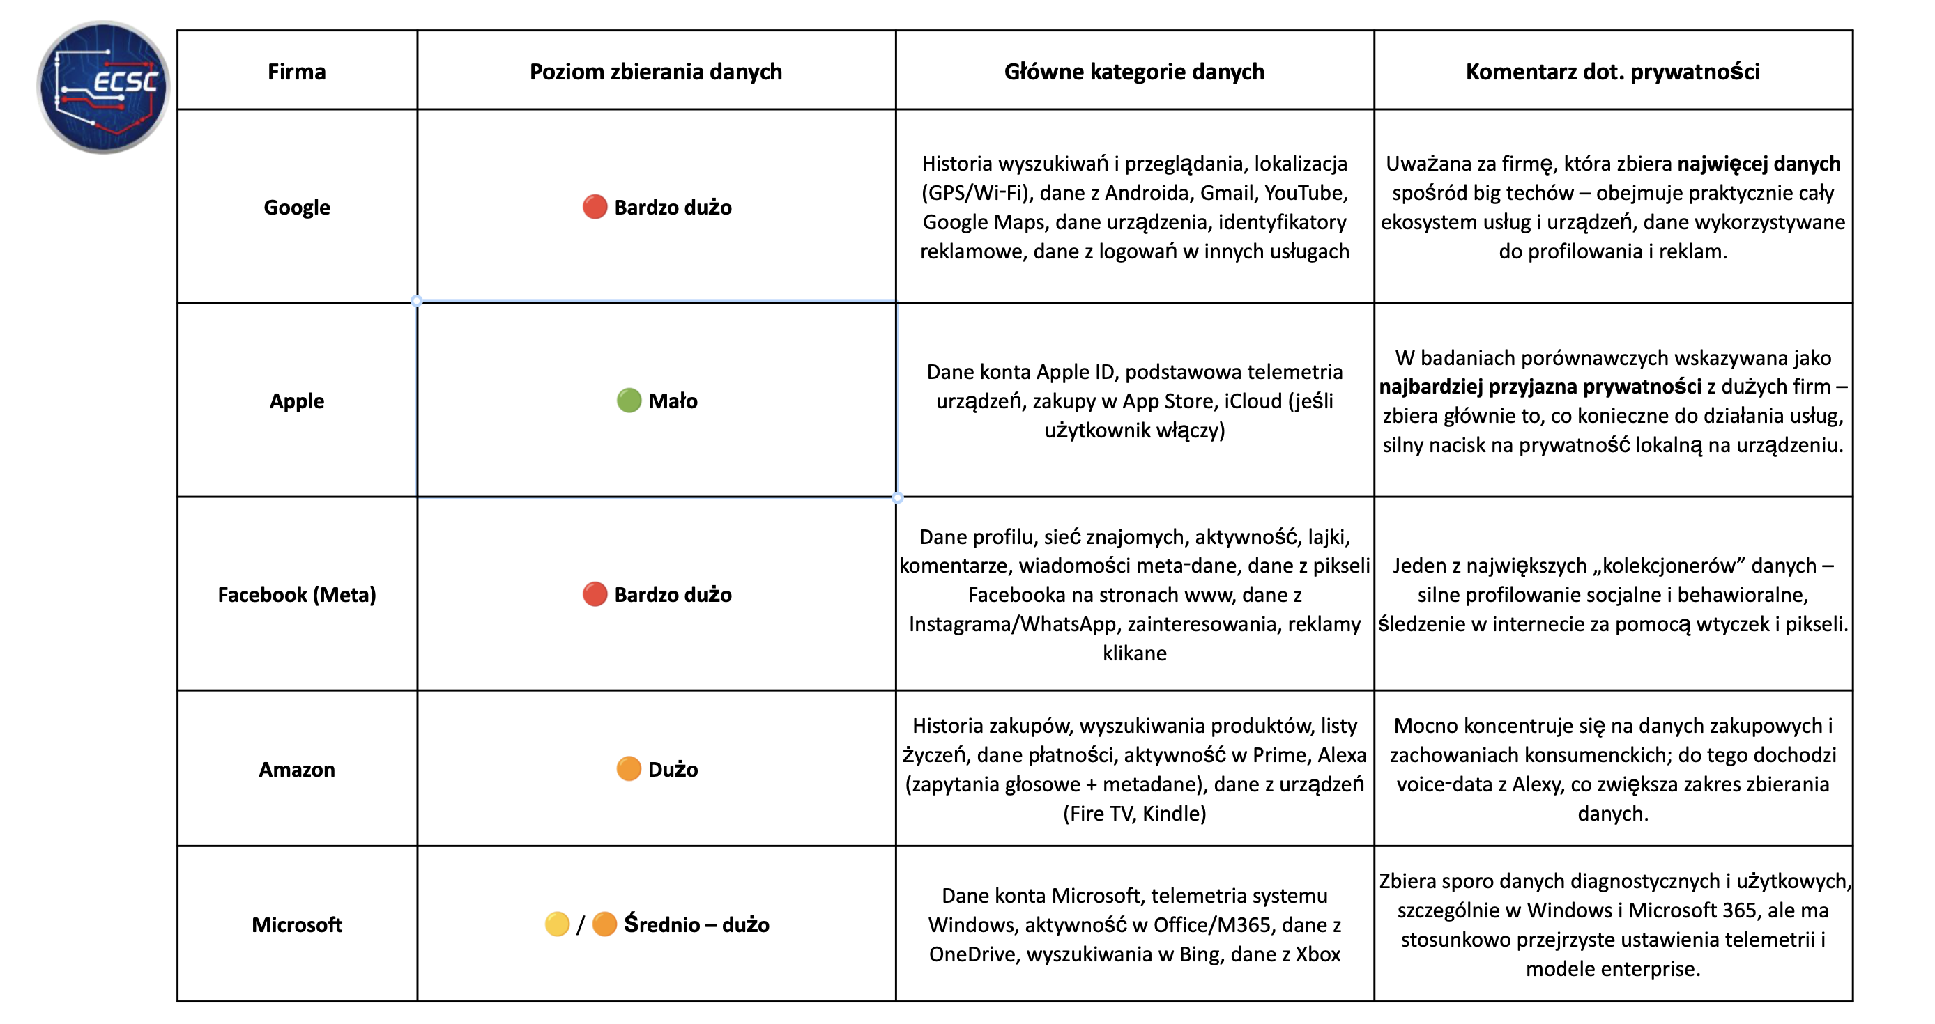
Bezpieczne przeglądarki

Slide 75
Tryb incognito - komputer i telefon
Najpopularniejsze przeglądarki (Komputery)
Google Chrome: Użyj skrótu Ctrl + Shift + N (lub Cmd + Shift + N na Macu). Możesz też kliknąć ikonę menu (trzy pionowe kropki w prawym górnym rogu) i wybrać „Nowe okno incognito”.
Mozilla Firefox: Użyj skrótu Ctrl + Shift + P (lub Cmd + Shift + P na Macu). Z menu (trzy poziome kreski w prawym górnym rogu) wybierz „Nowe okno prywatne”. Szczegółowe informacje znajdziesz bezpośrednio w Mozilla Support.
Microsoft Edge: Użyj skrótu Ctrl + Shift + N. Z menu (trzy kropki) wybierz „Nowe okno InPrivate”.
Opera: Wciśnij Ctrl + Shift + P. Kliknij czerwone logo Opery w lewym górnym rogu i wybierz „Nowe okno prywatne”.

Slide 76
Uważaj na cookies
Nie akceptuj z automatu. Najlepiej zawsze odmawiaj.
Akceptuj tylko pliki statystyczne, o ile.
Regularnie czyść przeglądarkę z historii, plików cookies itd. Sprawdź w Internecie, jak to zrobić.
Używaj zawsze sprzętu firmowego tylko do rzeczy firmowych.

Slide 77
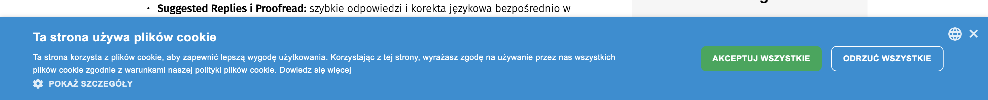
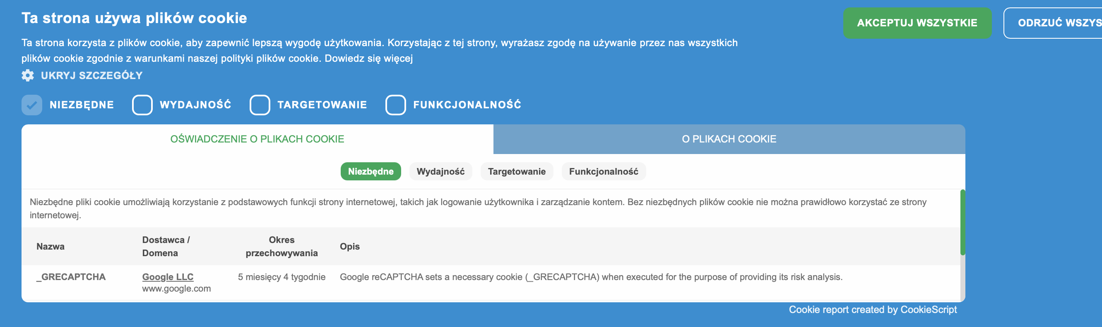
Pliki cookies

Slide 78
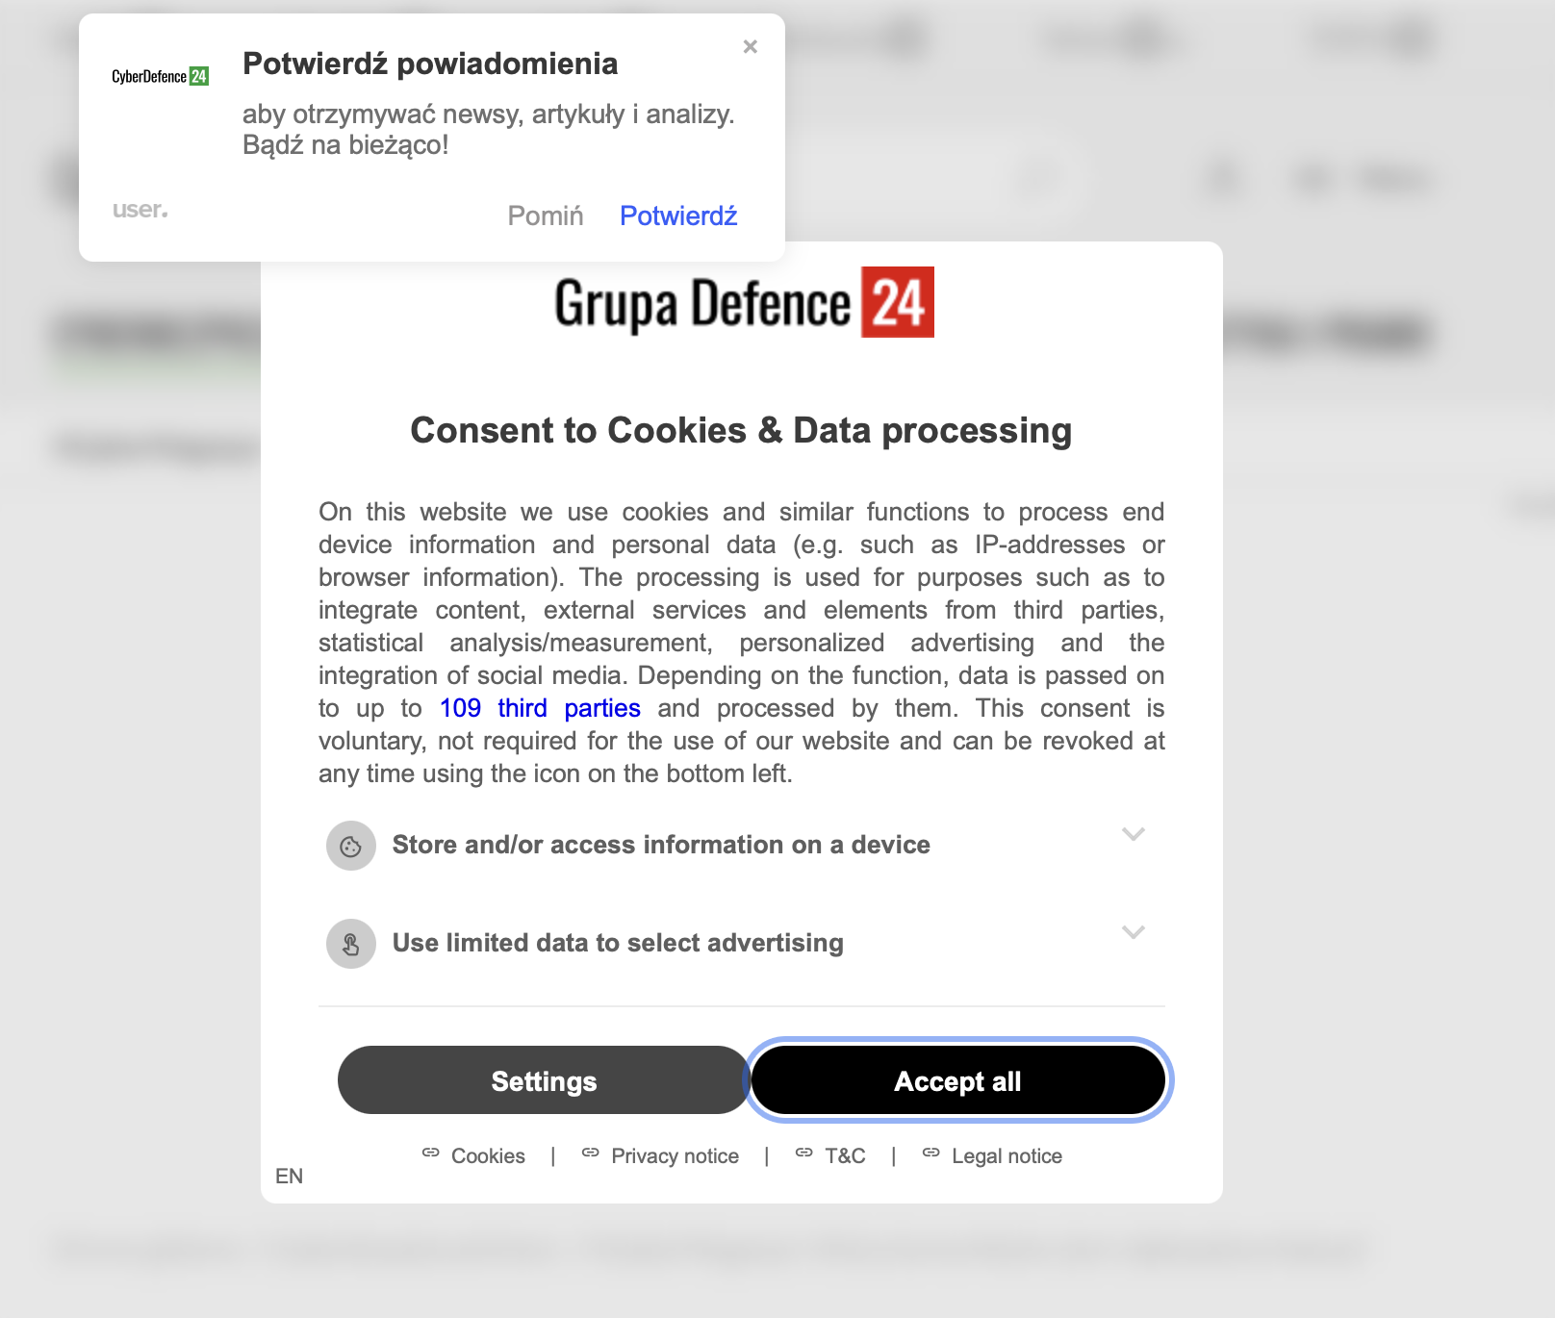
Pliki cookies

Slide 79

Aplikacje kupione online
Nie dawaj dostępu aplikacji do wszystkiego, blokuj geolokalizację. Można wyłączyć w zakładce aplikacje. W zależności od systemu, bo nie każdy Android ma tak samo.

Slide 80
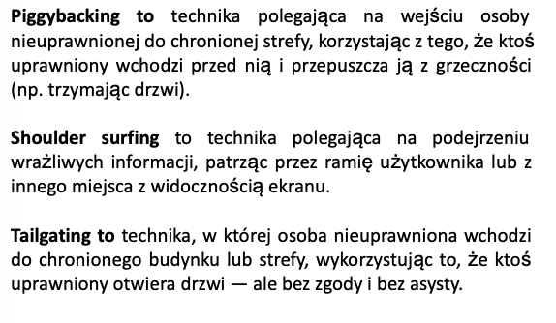
Socjotechnika

Slide 81
Co powinno wzbudzić naszą czujność?
Wyjątkowość sytuacji
Angażowanie emocji
Presja czasu
Nietypowe zachowanie

Slide 82
Oszustwa w korespondencji mediatora
Przykłady:
Pilna zmiana numeru rachunku bankowego w ugodzie
Zmiana daty spotkań z dziećmi
Załącznik od klienta, który nie korzysta z komputera- zainfekowanie urządzenia, zaszyfrowanie
Fałszywe informacje, które mają przekonać mediatora.

Slide 83
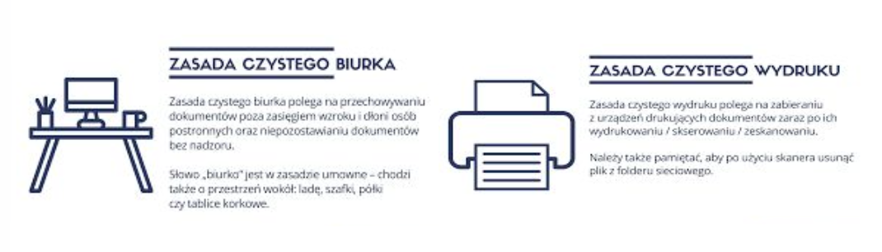
Socjotechnika

Slide 84
Przykład fałszywej www
https://twojabankPOLSKA.pl/pozostałe/czesci/adresu

Slide 85
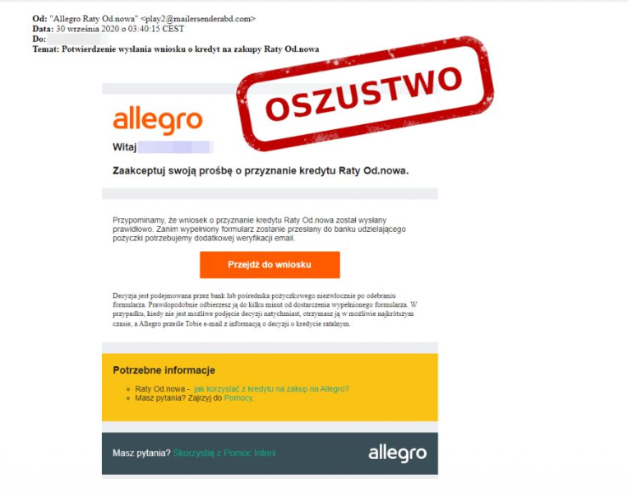

Slide 86
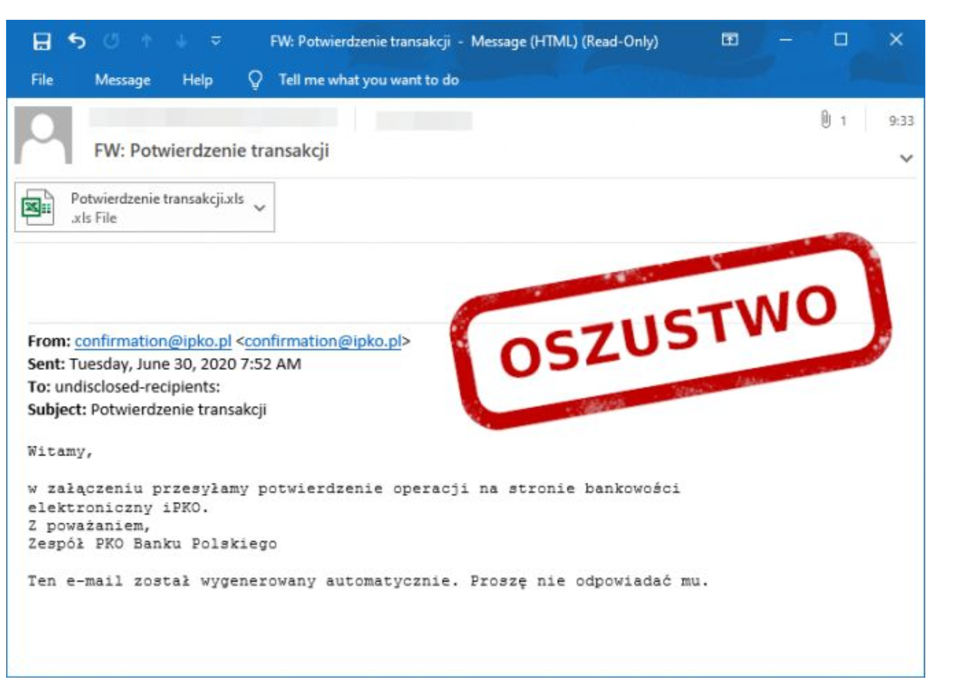

Slide 87
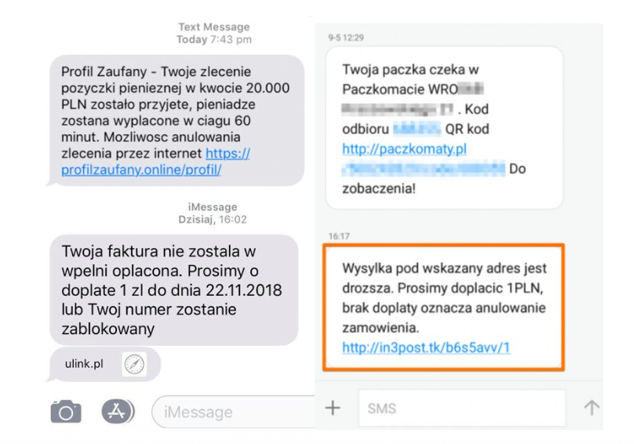

Slide 88
Socjotechnika
Wybierz z klawiatury (z palca) numer telefonu osoby, która do Ciebie dzwoniła.
Wyloguj się ze strony, zamknij przeglądarkę. Otwórz ponownie.
Zmieniaj hasła regularnie

Slide 89
Cyberatak
Odłączamy komputer od sieci!
Dzwonimy po informatyka!
Zrób screeny i zdjęcia i jeśli możesz podpisz podpisem elektronicznym (data)
Prowadzimy analizę pod kątem RODO w celu dokonania zgłoszenia do UODO w
Zgłoś do CSIRT Polska przez portal.gov.pl
Zadzwoń lub wyślij sms z linkiem na tel.: 8080 do NASK - Państwowy Instytut Badawczy.
Zgłoś na policję: https://cbzc.policja.gov.pl/bzc/zglos-cyberprzestepstwo/464,Zglos-cyberoszustwo.html

Slide 90

Jaki model AI do czego?

Slide 91
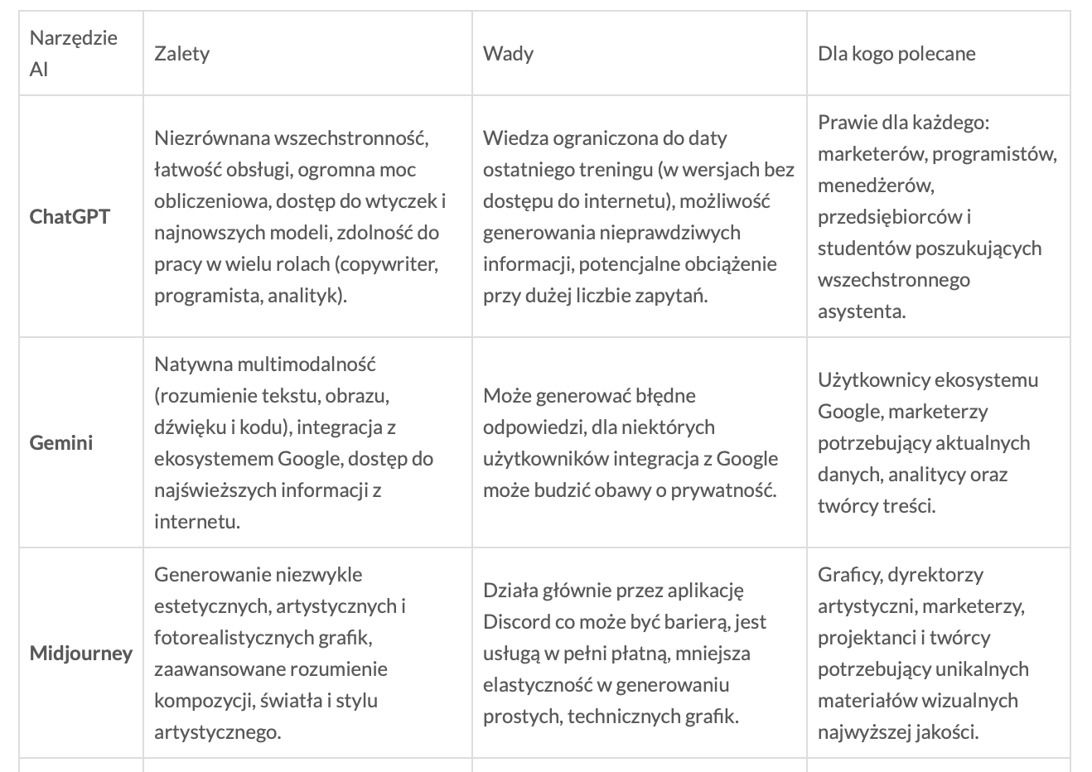
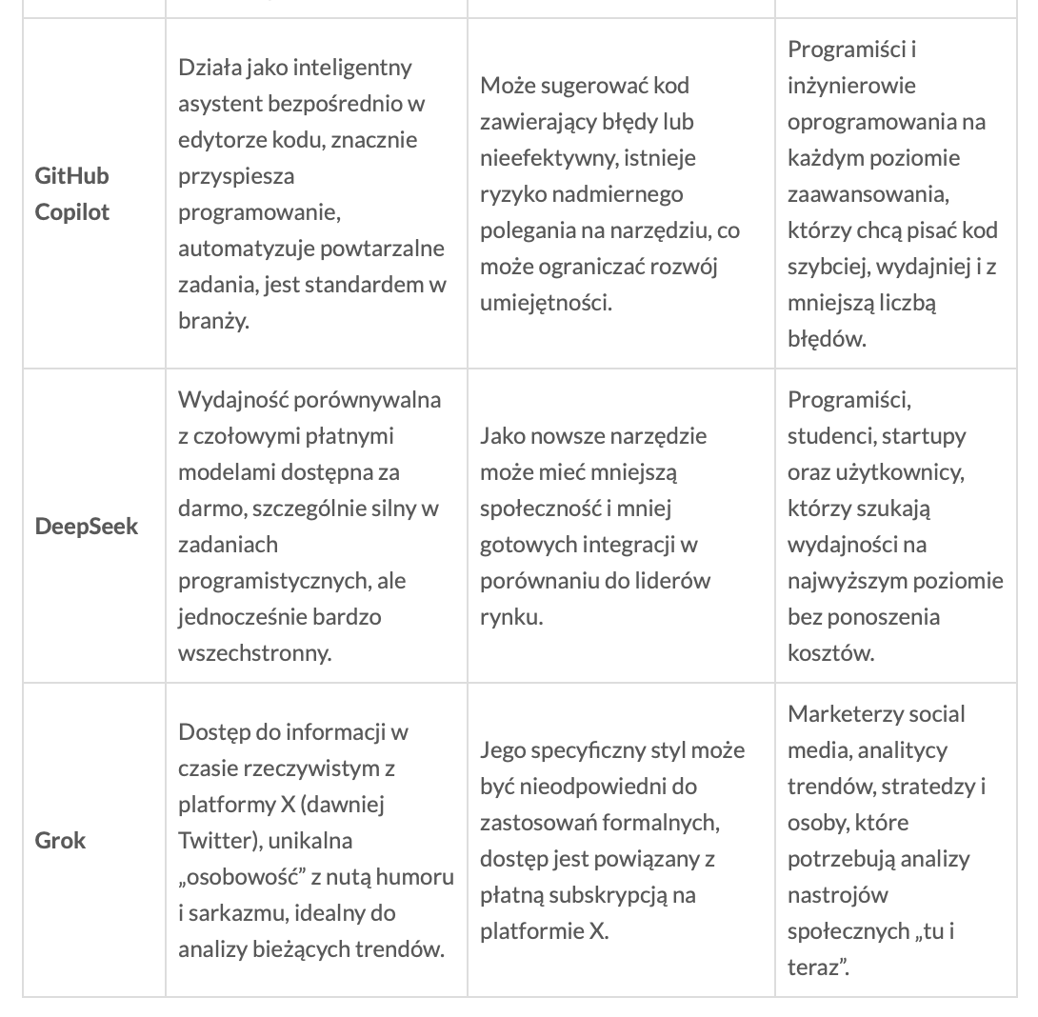

Slide 92
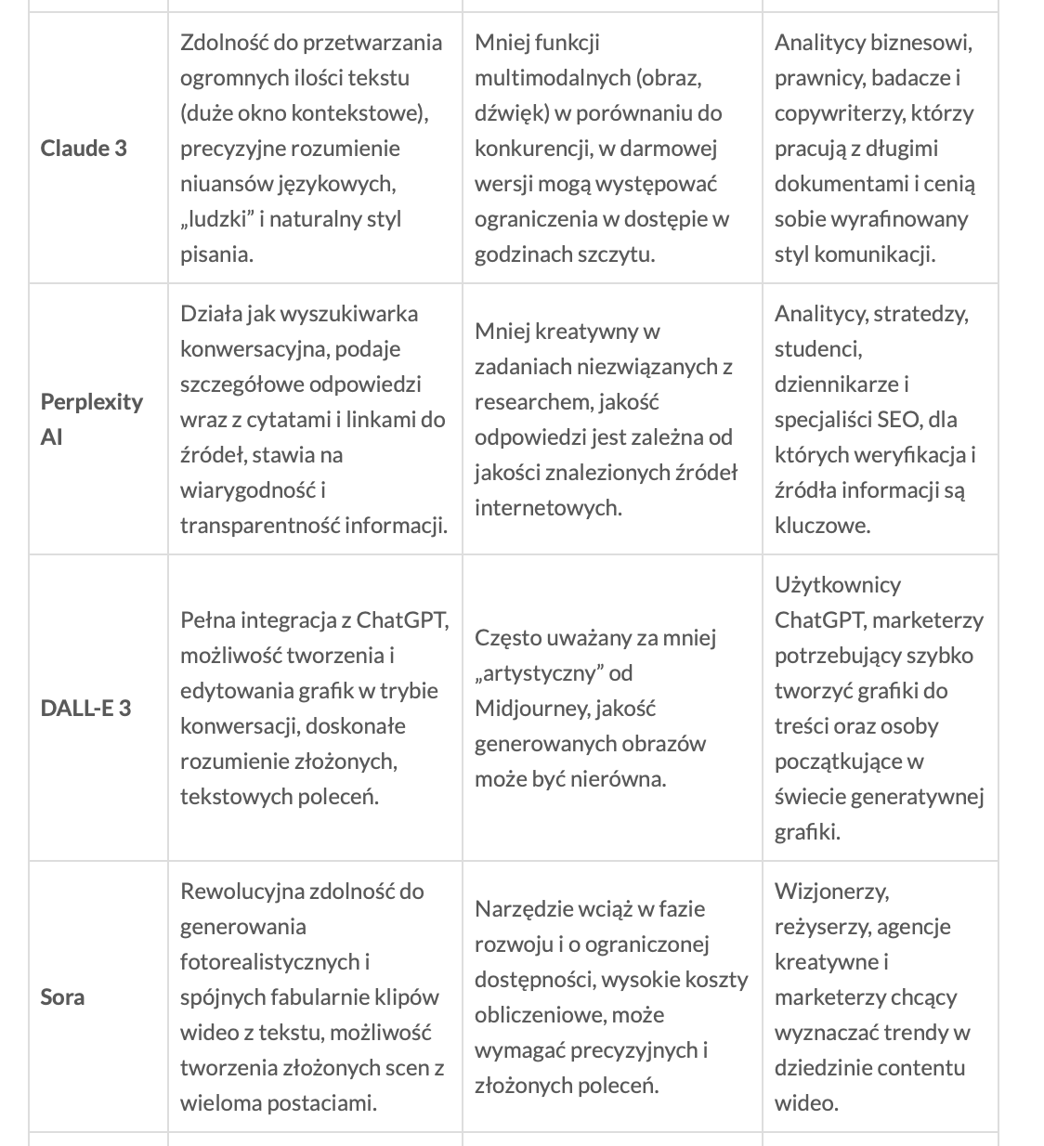
Weryfikuj różne rankingi.
Testuj, sprawdzaj na sprzęcie firmowym po
zgodzie od IT i IODO.
Na sprzęcie prywatnym zastanów się do
czegochcesz używać AI.
Zdecyduj o benefitach wersji płatnej.
Użyj innego AI do sprawdzenia regulaminów
tego AI.
https://wedo.pl/blog/najlepsze-ai-w-2026-roku-ranking-10-narzedzi-ai/

Slide 93
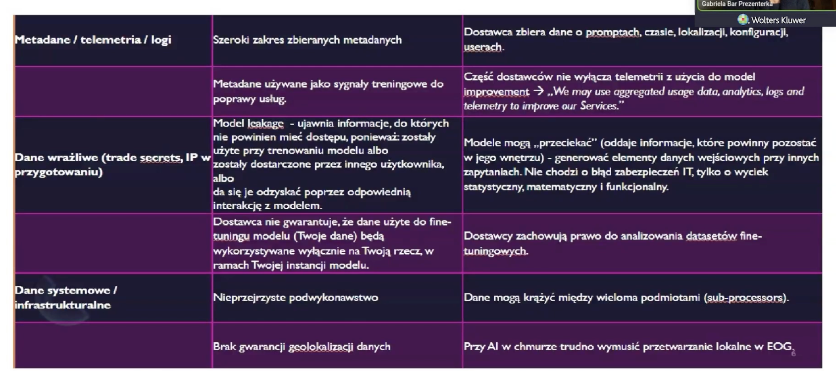
Na jakie dane uważać?

Slide 94
PROMPT
Prompt to instrukcja lub pytanie, które służy do komunikacji z maszyną.
Na jego bazie model językowy dobiera słowa na podstawie prawdopodobieństwa, czyli de facto zgaduje, na czym może zależeć jego użytkownikowi.
Nudny prompt = nudne treści

Slide 95
PROMPT
Rola + ZADANIE + KONTEKST + FORMAT
Kontekst + ROLA+ ZADAnie+ FORMAT+ INTENCJA+ JAKOŚĆ

Slide 96
PROMPT
Jedna sprawa/ wątek naraz.
Jasno określony cel prompta.
Bez niedopowiedzianych założeń.
Bez pytań wielowątkowych.
Można zadawać pytania z innej roli np. klienta.
Do wersji bezpłatnych nie załączać całych dokumentów.
Unikać wpisywania nazw, dokładnych kwot.
Unikać podawania konkretnych lokalizacji, warto zmieniać region.
Wyłączyć w AI geolokalizację. Podobnie w telefonie i na komputerze.
Wybieramy, jakimi informacjami chcemy się dzielić.

Slide 97
Ćwiczenie – uzpełnij ankietę
1. Co z tego czego się nauczyłaś/eś podczas zajęć możesz wykorzystać w pracy na codzień?
2. Co z tego czego się nauczyłaś/eś podczas tego szkolenia chcesz wykorzystać w swojej codziennej pracy?
3. Co musisz wykorzystać z tej wiedzy w swojej codziennej pracy?
4. Jak myślisz, co już potrafisz robić po tych zajęciach?
5. Jak myślisz, co Twoim zdaniem, już możesz robić dobrze po tych zajęciach?
8. Po czym poznasz za tydzień, miesiąc rok, co będzie dla Ciebie szczególnie użyteczne?
6. Co ta wiedza zmieniła już w Twojej pracy?
7. Co już robisz inaczej?

Slide 98


Slide 99
Beata M. Witkowska
Tel.: 534771007
@: beata.m.witkowska@gmail.com

